Slide 1
第十章 数仓实战之智能电商分析平台
10

Slide 2
项目业务背景
项目技术架构
数据仓库维度模型设计（难点）
ETL框架-Sqoop
缓慢变化维
业务数据分析
日志数据分析

Slide 3
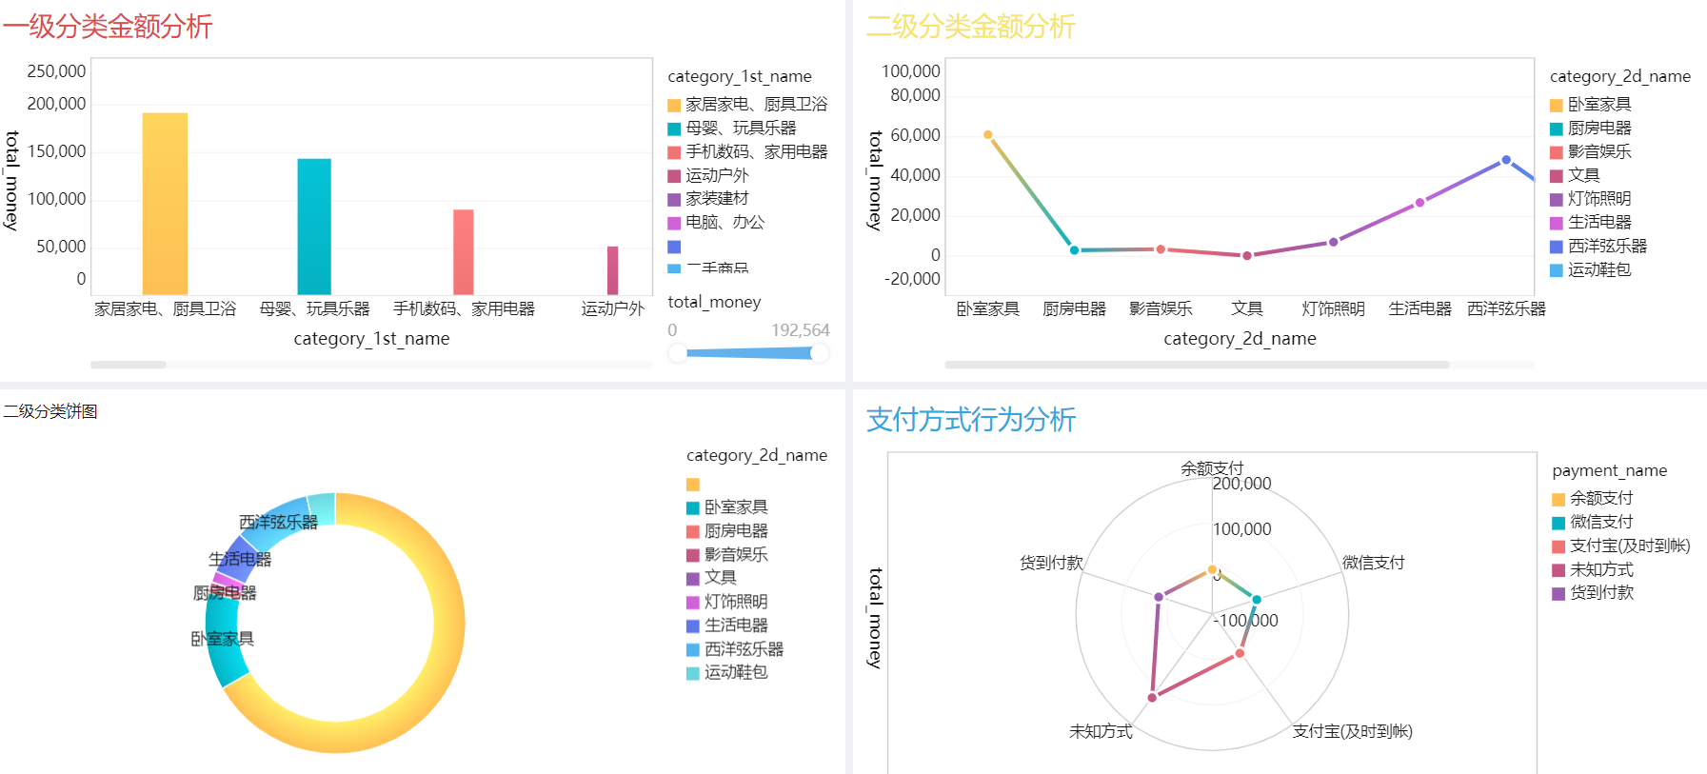
项目业务背景-行业介绍
近年来，中国的电子商务快速发展，交易额连创新高，对经济社会生活的影响不断增大，正成为我国经济发展的新引擎。中国电子商务研究中心数据显示，截止到2020年底，中国电子商务行业市场规模近37万亿元。
跨境电子商务是电子商务中非常重要的一个方向，通过跨境电商物流及异地仓储送达商品，从而完成的国际交易商业活动。2020年，中国跨境电商交易规模达都超过10万亿元
亚马逊作为电子商务行业的鼻祖，目前已成为全球商品品种最多的网上零售商和全球第二大互联网企业，亚马逊也是中国出口电商优选品牌。中国的卖家可以将自己的产品销往全球180多个国家和地区。
对于电商行业来说，数据分析工作是非常重要的，也是确实能够带来实际效果的。比如说利用数据分析做用户画像以进行精准化营销；利用数据分析来改进现有产品的结构，让用户有更好的购物体验；利用数据分析来管理用户的生命周期，提高用户的忠诚度，减少用户流失；根据用户的购买数据，挖掘用户的潜在需求，提供精准化服务，扩大影响力等等。
通过本案例，我们将使用以下技术来进行数据分析：
HDFS
Hive
Spark SQL
Zeppelin
Sqoop
Flume
fineBI

Slide 4

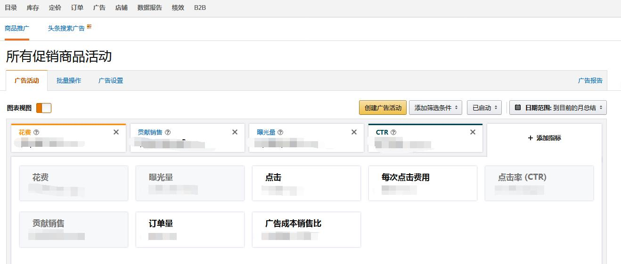
项目业务背景-电商业务系统简介
亚马逊采用商家入驻的模式，商家入驻平台提交申请，有平台进行资质审核，审核通过后，商家拥有独立的管理后台录入商品信息。商品经过平台审核后即可发布。
网上商城主要分为
网站前台
网站首页 商家首页 商品详细页 搜索页 会员中心 订单与支付相关页面 秒杀频道等
商家管理后台
商品的管理以及订单查询统计、资金结算等功能。

Slide 5
项目业务背景
了解项目背景
了解做这个案例会用到的技术
mysql
hive
zeppelin
sqoop
finebi

Slide 6
项目业务背景
项目技术架构
数据仓库维度模型设计
ETL框架-Sqoop
缓慢变化维
业务数据分析
日志数据分析

Slide 7
技术选型
Sqoop：ETL数据迁移框架
缓慢变化维(拉链表): SCD问题我们使用拉链表来解决
Hive:数仓管理工具
Spark:计算引擎
Flume:数据采集框架
fineBI:数据可视化

Slide 8
项目架构
Hive
app层
Sqoop
Mysql
SparkSQL
Thrift Server
dw层
Mysql的业务数据
Sqoop
ods层
日志文件
Flume
HDFS集群
Zeppelin
fineBI可视化
数据源

Slide 9
项目技术架构
了解项目技术架构
了解数据处理流程

Slide 10
项目业务背景
项目技术架构
数据仓库维度模型设计
ETL框架-Sqoop
缓慢变化维
业务数据分析
日志数据分析

Slide 11
数据仓库维度模型设计-维度建模基本概念
维度模型是数据仓库工程领域最流行的数仓建模经典。维度建模以分析决策的需求出发构建模型，构建的数据模型为分析需求服务，因此它重点解决用户如何更快速完成分析需求，同时还有较好的大规模复杂查询的响应性能。
简单的描述就是按照事实表、维度表来构建数据仓库、数据集市。在维度建模方法体系中，维度表用来描述事实的角度，如日期、客户、供应商等，事实表用来存储有事实记录的表，如系统日志、销售记录等；事实表的记录在不断地动态增长，所以它的体积通常远大于其他表。
维度表
维度表
事实表
维度表
维度表

Slide 12
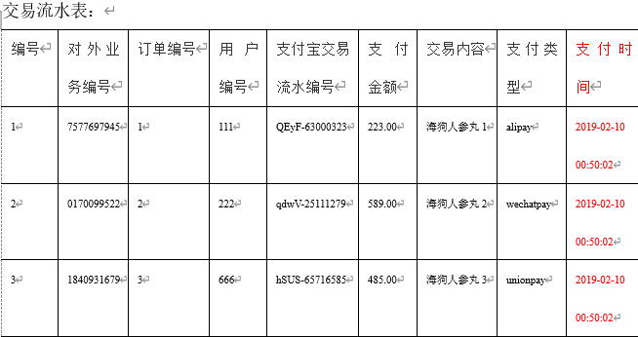
数据仓库维度模型设计-事实表
事实表用来存储有事实记录的表，如系统日志、销售记录等；事实表的记录在不断地动态增长，所以它的体积通常远大于其他表；事实表可以分为事务型事实表和周期型事实表。
事务型事实表
事务型事实表，一般指随着业务发生不断产生的数据。特点是一旦发生不会再变化。
一般比如，交易流水，操作日志，出库入库记录等等。

Slide 13
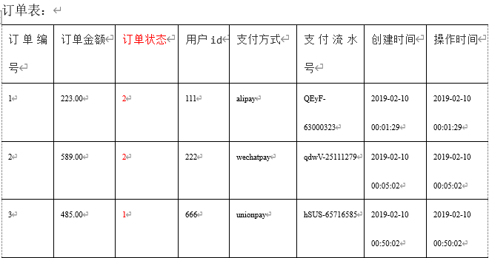
数据仓库维度模型设计-事实表
周期型事实表
周期型事实表，一般指随着业务发生不断产生的数据。与事务型不同的是，数据会随着业务周期性的推进而变化。比如订单，其中订单状态会周期性变化。再比如，请假、贷款申请，随着批复状态在周期性变化。

Slide 14
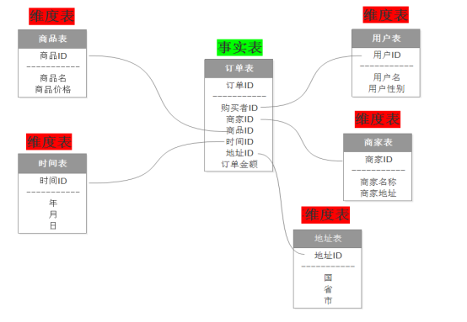
数据仓库维度模型设计-维度表
维度表示你要对数据进行分析时所用的一个量, 比如你要分析产品销售情况, 你可以选择按类别来进行分析,或按区域来分析. 这样的 “按..分析“ 就构成一个维度。
对于物体属性描述的表，例如商品信息表，城市信息表，时间维度表等。
事实表的特征：表里没有存放实际的内容，他是一堆主键的集合，这些ID分别能对应到维度表中的一条记录。事实表包含了与各维度表相关联的外键，可与维度表关联。事实表的度量通常是数值类型，且记录数会不断增加，表数据规模迅速增长。

Slide 15
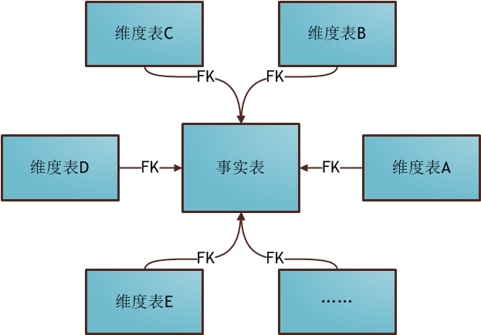
数据仓库维度模型设计-维度建模方式
维度建模描述的是事实表和维度表之间的关联关系，一般分为星型模型、雪花模型，星座模型。
星型模型
星形模式(Star Schema)是最常用的维度建模方式。星型模式是以事实表为中心，所有的维度表直接连接在事实表上，像星星一样。
星型模式的维度建模由一个事实表和一组维表成，且具有以下特点：
a. 维表只和事实表关联，维表之间没有关联；
b. 每个维表主键为单列，且该主键放置在事实表中，
作为两边连接的外键；
c. 以事实表为核心，维表围绕核心呈星形分布；

Slide 16
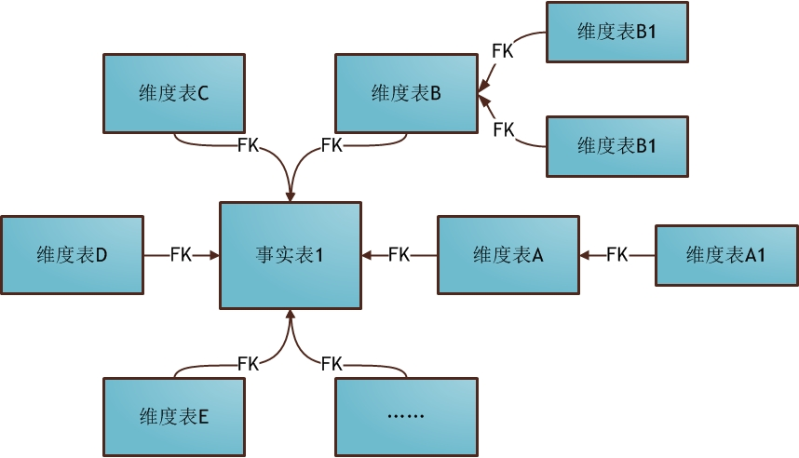
数据仓库维度模型设计-维度建模方式
雪花模型
雪花模式(Snowflake Schema)是对星型模式的扩展，每个维表可继续向外连接多个子维表。下图为使用雪花模式进行维度建模的关系结构：
星形模式中的维表相对雪花模式来说要大，而且不满足规范化设计。
雪花模型相当于将星形模式的大维表拆分成小维表，满足了规范化设计。然而这种模式在实际应用中很少见，因为这样做会导致开发难度增大，而数据冗余问题在数据仓库里并不严重。

Slide 17
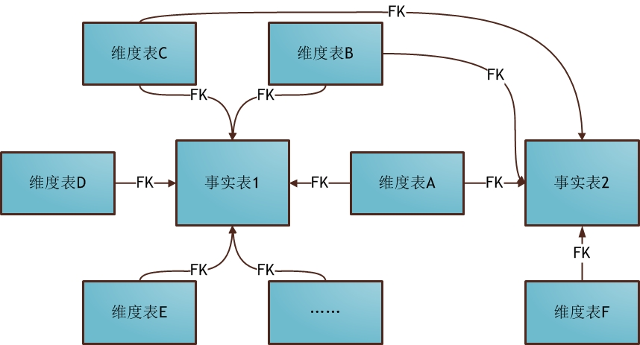
数据仓库维度模型设计-维度建模方式
星座模型
星座模型也是星型模式的扩展。基于这种思想就有了星座模式：
前面介绍的两种维度建模方法都是多维表对应单事实表，但在很多时候维度空间内的事实表不止一个，而一个维表也可能被多个事实表用到。在业务发展后期，绝大部分维度建模都采用的是星座模式。

Slide 18
数据仓库维度模型设计
了解维度建模
星形模型
星座模型
雪花模型

Slide 19
项目业务背景
项目技术架构
数据仓库维度模型设计
ETL框架-Sqoop
缓慢变化维
业务数据分析
日志数据分析

Slide 20
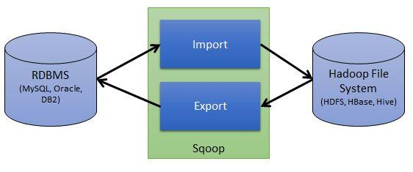
ETL框架-Sqoop-介绍
Apache Sqoop是在Hadoop生态体系和RDBMS体系之间传送数据的一种工具。来自于Apache软件基金会提供。
Hadoop生态系统包括：HDFS、Hive、Hbase等
RDBMS体系包括：Mysql、Oracle、DB2等
Sqoop可以理解为：“SQL 到 Hadoop 和 Hadoop 到SQL”。
Sqoop可以用来实现数据的导入导出:
Import：数据导入。RDBMS----->Hadoop
Export：数据导出。Hadoop---->RDBMS

Slide 21
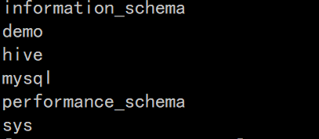
ETL框架-Sqoop-安装
本虚拟机中已经安装好了sqoop，使用的版本是1.4.7
验证启动：
/export/server/sqoop-1.4.7/bin/sqoop list-databases \
--connect jdbc:mysql://node1:3306/ \
--username root --password 123456

Slide 22
ETL框架-Sqoop
了解sqoop组件

Slide 23
项目业务背景
项目技术架构
数据仓库维度模型设计
ETL框架-Sqoop
缓慢变化维
业务数据分析
日志数据分析

Slide 24
缓慢变化维-简介
维度建模的数据仓库中，有一个概念叫Slowly Changing Dimensions，中文一般翻译成”缓慢变化维”，经常被简写为SCD。缓慢变化维的提出是因为在现实世界中，维度的属性并不是静态的，它会随着时间的流失发生缓慢的变化。这种随时间发生变化的维度我们一般称之为缓慢变化维，并且把处理维度表的历史变化信息的问题称为处理缓慢变化维的问题，有时也简称为处理SCD的问题。
数据仓库的数据模型设计过程中，经常会遇到这样的需求：
1、表中的部分字段会被update，例如：用户的地址，订单的状态等等;
2、需要查看某一个时间点或者时间段的历史快照信息，例如：
查看某一个产品在历史某一时间点的状态
查看某一个用户在过去某一段时间内，更新过几次等等
3、变化的比例和频率不是很大，例如：总共有1000万的会员，每天新增和发生变化的有10万左右
4、可以使用拉链表来解决缓慢变化维问题

Slide 25
缓慢变化维-拉链表
拉链表
拉链表不存储冗余的数据，只有某行的数据发生变化，才需要保存下来，相比每次全量同步会节省存储空间
能够查询到历史快照
额外的增加了两列（dw_start_date ，dw_end_date），为数据行的生命周期
12月20日商品拉链表的数据：
goods_id | goods_status | createtime | modifytime | dw_start_date | dw_end_date
001 | 待审核 | 2020-12-18 | 2020-12-20 | 2020-12-20 | 9999-12-31
002 | 待售 | 2020-12-19 | 2020-12-20 | 2020-12-20 | 9999-12-31
003 | 在售 | 2020-12-20 | 2020-12-20 | 2020-12-20 | 9999-12-31
004 | 已删除 | 2020-12-15 | 2020-12-20 | 2020-12-20 | 9999-12-31
12月20日的数据是全新的数据导入到数仓表中
dw_start_date表示某一条数据的生命周期起始时间，即数据从该时间开始有效（即生效日期）
dw_end_date表示某一条数据的生命周期结束时间，即数据到这一天失效（即失效日期）
dw_end_date为9999-12-31，表示当前这条数据是最新的数据，数据到9999-12-31才过期

Slide 26
缓慢变化维-拉链表
12月21日商品拉链表的数据
goods_id | goods_status | createtime | modifytime | dw_start_date | dw_end_date
001 | 待审核 | 2020-12-18 | 2020-12-20 | 2020-12-20 | 2020-12-21
002 | 待售 | 2020-12-19 | 2020-12-20 | 2020-12-20 | 9999-12-31
003 | 在售 | 2020-12-20 | 2020-12-20 | 2020-12-20 | 9999-12-31
004 | 已删除 | 2020-12-15 | 2020-12-20 | 2020-12-20 | 9999-12-31
001 | 待售 | 2020-12-18 | 2020-12-21 | 2020-12-21 | 9999-12-31
005 | 待审核 | 2020-12-21 | 2020-12-21 | 2020-12-21 | 9999-12-31
006 | 待审核 | 2020-12-21 | 2020-12-21 | 2020-12-21 | 9999-12-31
拉链表中没有存储冗余的数据，只要数据没有变化，无需同步
001编号的商品数据的状态发生了变化（从待审核 → 待售），需要将原有的dw_end_date变为2020-12-21，表示待审核状态，在2019/12/20（包含） - 2019/12/21有效
001编号新的状态重新保存了一条记录，dw_start_date为2019/12/21，dw_end_date为9999/12/31

Slide 27
缓慢变化维-拉链表
12月22日商品拉链表的数据
goods_id | goods_status | createtime | modifytime | dw_start_date | dw_end_date
001 | 待审核 | 2020-12-18 | 2020-12-20 | 2020-12-20 | 2020-12-21
002 | 待售 | 2020-12-19 | 2020-12-20 | 2020-12-20 | 9999-12-31
003 | 在售 | 2020-12-20 | 2020-12-20 | 2020-12-20 | 2020-12-22
004 | 已删除 | 2020-12-15 | 2020-12-20 | 2020-12-20 | 9999-12-31
001 | 待售 | 2020-12-18 | 2020-12-21 | 2020-12-21 | 9999-12-31
005 | 待审核 | 2020-12-21 | 2020-12-21 | 2020-12-21 | 9999-12-31
006 | 待审核 | 2020-12-21 | 2020-12-21 | 2020-12-21 | 9999-12-31
003 | 已删除 | 2020-12-20 | 2020-12-22 | 2020-12-22 | 9999-12-31
007 | 待审核 | 2020-12-22 | 2020-12-22 | 2020-12-22 | 9999-12-31
008 | 待审核 | 2020-12-22 | 2020-12-22 | 2020-12-22 | 9999-12-31

Slide 28
缓慢变化维-拉链表
1:获取2020-12-20日的历史快照数据
select * from demo.dw_product where dw_start_date = '2020-12-20';
2:获取最新数据
select * from demo.dw_product where dw_end_date = '9999-12-31';

Slide 29
缓慢变化维-拉链表代码实现
操作步骤：
1.在原有表上，添加额外的两列：生效日期（dw_start_date）、失效日期（dw_end_date）
2.只同步当天修改的数据到ods层
3.拉链表算法实现
编写SQL处理当天最新的数据
编写SQL处理dw层历史数据，重新计算之前的dw_end_date
拉链表的数据为：当天最新的数据 UNION ALL 历史数据

Slide 30
缓慢变化维-拉链表代码实现
1.MySQL&Hive表初始化
MySQL创建商品表
-- 创建数据库
CREATE DATABASE demo; -- 创建商品表
create table if not exists demo.product(
goods_id varchar(50), -- 商品编号
goods_status varchar(50), -- 商品状态
createtime varchar(50), -- 商品创建时间
modifytime varchar(50) -- 商品修改时间
) ;
Hive ODS层建表
-- 创建数据库
CREATE DATABASE demo;
-- 创建商品表
create table if not exists demo.ods_product(
goods_id string,-- 商品编号
goods_status string,-- 商品状态
createtime string,-- 商品创建时间
modifytime string-- 商品修改时间
)
partitioned by (dt string)
row format delimited fields terminated by '\t'

Slide 31
缓慢变化维-拉链表代码实现
Hive dw层创建拉链表
-- 创建拉链表
create table if not exists demo.dw_product(
goods_id string, -- 商品编号
goods_status string, -- 商品状态
createtime string, -- 商品创建时间
modifytime string, -- 商品修改时间
dw_start_date string, -- 生效日期
dw_end_date string -- 失效日期
)
row format delimited fields terminated by '\t';

Slide 32
缓慢变化维-拉链表代码实现
全量导入2019年12月20日数据
MySQL数据库导入12月20日数据（4条数据）
insert into demo.product(goods_id, goods_status, createtime, modifytime) values ('001', '待审核', '2020-12-18', '2020-12-20’),
('002', '待售', '2020-12-19', '2020-12-20’),
('003', '在售', '2020-12-20', '2020-12-20’),
('004', '已删除', '2020-12-15', '2020-12-20');
2. 使用Sqoop进行全量同步MySQL数据到Hive ods层表
-- 创建分区
alter table demo.product add partition (dt='2020-12-20’);
--将mysql数据导入Hive
/export/server/sqoop-1.4.7/bin/sqoop import \
--connect jdbc:mysql://node1:3306/demo \
--username root \
--password 123456 \
--table product \
--m 1 \
--delete-target-dir \
--fields-terminated-by '\t' \
--target-dir /user/hive/warehouse/demo.db/ods_product/dt=2020-12-20

Slide 33
缓慢变化维-拉链表代码实现
3. 编写SQL从ods导入dw当天最新的数据
-- 从ods层导入dw当天最新数据
insert overwrite table demo.dw_product
select
goods_id, -- 商品编号
goods_status, -- 商品状态
createtime, -- 商品创建时间
modifytime, -- 商品修改时间
modifytime as dw_start_date, -- 生效日期
'9999-12-31' as dw_end_date -- 失效日期
from demo.ods_product where dt = '2020-12-20';

Slide 34
缓慢变化维-拉链表代码实现
增量导入2020年12月21日数据
1. MySQL数据更新
--模拟数据更新
UPDATE demo.product SET goods_status = '待售', modifytime = '2020-12-21’
WHERE goods_id = '001’;
--模拟数据新增
INSERT INTO demo.product(goods_id, goods_status, createtime, modifytime) VALUES
('005', '待审核', '2020-12-21', '2020-12-21’),
('006', '待审核', '2020-12-21', '2020-12-21');

Slide 35
缓慢变化维-拉链表代码实现
增量导入2020年12月21日数据
2.使用sqoop开发增量同步MySQL数据到Hive ods层表
-- 创建分区
alter table demo.ods_product add partition (dt='2020-12-21’);
--Sqoop数据导入
/export/server/sqoop-1.4.7/bin/sqoop import \
--connect jdbc:mysql://node1:3306/demo \
--username root \
--password 123456 \
--target-dir /user/hive/warehouse/demo.db/ods_product/dt=2020-12-21 \
--query "select * from product where modifytime = '2020-12-21' and \$CONDITIONS" \
--delete-target-dir \
--fields-terminated-by '\t' \
--m 1

Slide 36
缓慢变化维-拉链表代码实现
增量导入2020年12月21日数据
3. 编写SQL处理dw层历史数据，重新计算之前的dw_end_date
-- 重新计算dw层拉链表中的失效时间
select t1.goods_id, -- 商品编号
t1.goods_status, -- 商品状态
t1.createtime, -- 商品创建时间
t1.modifytime, -- 商品修改时间
t1.dw_start_date, -- 生效日期（生效日期无需重新计算）
case when (t2.goods_id is not null and t1.dw_end_date > '2020-12-21’)
then '2020-12-21’
else t1.dw_end_date
end as dw_end_date -- 更新生效日期（需要重新计算）
from demo.dw_product t1
left join (select * from demo.ods_product where dt='2020-12-21') t2
on t1.goods_id = t2.goods_id

Slide 37
缓慢变化维-拉链表代码实现
合并当天最新的数据和历史数据
insert overwrite table demo.dw_product
select
t1.goods_id, -- 商品编号
t1.goods_status, -- 商品状态
t1.createtime, -- 商品创建时间
t1.modifytime, -- 商品修改时间
t1.dw_start_date, -- 生效日期（生效日期无需重新计算）
case when (t2.goods_id is not null and t1.dw_end_date > '2020-12-21')
then '2020-12-21'
else t1.dw_end_date
end as dw_end_date -- 更新生效日期（需要重新计算）
from
demo.dw_product t1
left join
(select * from demo.ods_product where dt='2020-12-21') t2
on t1.goods_id = t2.goods_id
union all
select
goods_id, -- 商品编号
goods_status, -- 商品状态
createtime, -- 商品创建时间
modifytime, -- 商品修改时间
modifytime as dw_start_date, -- 生效日期
'9999-12-31' as dw_end_date -- 失效日期
from
demo.ods_product where dt='2020-12-21'
order by dw_start_date, goods_id;

Slide 38
缓慢变化维-拉链表代码实现
拉链表查询
-- 查询2020-12-20数据
select * from dw_product where dw_start_date = '2020-12-20’ order by goods_id;
-- 查询当前订单的最新状态
select * from dw_product where dw_end_date = '9999-12-31' order by goods_id ;

Slide 39
缓慢变化维
缓慢变化维的解决方案，用拉链表解决
在mysql准备数据
将数据抽取到ods层
将ods层数据抽取到dw层，并标记生效和失效时间
更新mysql数据
将数据抽取到ods层
将ods层数据抽取到dw层，更新就数据并且加载新数据

Slide 40
项目业务背景
项目技术架构
数据仓库维度模型设计
ETL框架-Sqoop
缓慢变化维
业务数据分析
日志数据分析

Slide 41
项目数据表解析-业务系统表结构介绍
订单表itcast_orders
字段名称 | 数据类型 | 字段说明
orderId | bigint(11) | 订单id
orderNo | varchar(20) | 订单编号
userId | bigint(11) | 用户id
orderStatus | tinyint(4) | 订单状态,-3:用户拒收;-2:未付款的订单;-1：用户取消;0:待发货;1:配送中;2:用户确认收货
goodsMoney | decimal(11,2) | 商品金额
deliverType | tinyint(4) | 收货方式
deliverMoney | decimal(11,2) | 运费
totalMoney | decimal(11,2) | 订单金额（包括运费）
realTotalMoney | decimal(11,2) | 实际订单金额（折扣后金额）
payType | tinyint(4) | 支付方式,0:未知;1:支付宝，2：微信;3、现金；4、其他
payFrom | varchar(20) | 支付来源
isPay | tinyint(4) | 是否支付
areaId | int(11) | 区域最低一级
areaIdPath | varchar(255) | 区域idpath
userName | varchar(20) | 收件人姓名
userAddressId | int(11) | 收件人地址ID
userAddress | varchar(255) | 收件人地址
userPhone | char(20) | 收件人电话

Slide 42
项目数据表解析-业务系统表结构介绍
订单表itcast_orders
字段名称 | 数据类型 | 字段说明
isInvoice | tinyint(4) | 是否开发票,1:需要;0:不需要
invoiceClient | varchar(255) | 发票抬头
orderRemarks | varchar(255) | 订单备注
orderSrc | tinyint(4) | 订单来源,0:商城;1:微信;2:手机版;3:安卓App4:苹果App;5订餐设备
needPay | decimal(11,2) | 需缴费用
payRand | int(11) | 货币单位
orderType | int(11) | 订单类型
isRefund | tinyint(4) | 是否退款
isAppraise | tinyint(4) | 是否点评
cancelReason | int(11) | 取消原因ID
rejectReason | int(11) | 用户拒绝原因ID
rejectOtherReason | varchar(255) | 拒收原因
isClosed | tinyint(4) | 是否订单已完结
orderunique | varchar(50) | 订单流水号
isFromCart | tinyint(1) | 是否来自购物车 0：直接下单 1：购物车
receiveTime | varchar(25) | 收货时间
deliveryTime | varchar(25) | 发货时间
tradeNo | varchar(100) | 在线支付交易流水
dataFlag | tinyint(4) | 订单有效标志

Slide 43
项目数据表解析-业务系统表结构介绍
订单表itcast_orders
字段名称 | 数据类型 | 字段说明
createTime | varchar(25) | 下单时间
settlementId | int(11) | 是否结算，大于0的话则是结算ID
commissionFee | decimal(11,2) | 订单应收佣金
scoreMoney | decimal(11,2) | 积分抵扣金额
useScore | int(11) | 花费积分
extraJson | text | 额外信息
noticeDeliver | tinyint(3) | 提醒发货,0:未提醒;1:已提醒
invoiceJson | text | 发票信息
lockCashMoney | decimal(11,2) | 锁定提现金额
payTime | varchar(25) | 支付时间
isBatch | tinyint(4) | 是否拼单
totalPayFee | int(11) | 总支付金额
modifiedTime | timestamp | 更新时间

Slide 44
项目数据表解析-业务系统表结构介绍
订单明细表 itcast_order_goods
字段名 | 类型 | 说明
ogId | bigint(11) | 订单明细（商品）id
orderId | bigint(11) | 订单id
goodsId | bigint(11) | 商品id
goodsNum | bigint(11) | 商品数量
goodsPrice | decimal(11,2) | 商品价格
goodsSpecId | int(11) | 商品规格id
goodsSpecNames | varchar(500) | 商品规格列表
goodsName | varchar(200) | 商品名称
goodsImg | varchar(150) | 商品图片
extraJson | text | 额外信息
goodsType | tinyint(4) | 商品类型
commissionRate | decimal(11,2) | 商品佣金比率
goodsCode | varchar(20) | 商品编码
promotionJson | text | 促销信息
createTime | varchar(20) | 创建时间

Slide 45
项目数据表解析-业务系统表结构介绍
商品信息表 itcast_goods
goodsId | bigint(11) | 商品id
goodsSn | varchar(20) | 商品编号
productNo | varchar(20) | 商品货号
goodsName | varchar(200) | 商品名称
goodsImg | varchar(150) | 商品图片
shopId | bigint(11) | 门店ID
goodsType | tinyint(4) | 货物类型
marketPrice | decimal(11,2) | 市场价
shopPrice | decimal(11,2) | 门店价
warnStock | bigint(11) | 预警库存
goodsStock | bigint(11) | 商品总库存
goodsUnit | char(10) | 单位
goodsTips | text | 促销信息
isSale | tinyint(4) | 是否上架 0:不上架 1:上架
isBest | tinyint(4) | 是否精品 0:否 1:是
isHot | tinyint(4) | 是否热销产品 0:否 1:是
isNew | tinyint(4) | 是否新品 0:否 1:是
isRecom | tinyint(4) | 是否推荐 0:否 1:是
goodsCatIdPath | varchar(255) | 商品分类ID路径catId1_catId2_catId3

Slide 46
项目数据表解析-业务系统表结构介绍
店铺表 itcast_shops
字段名 | 字段类型 | 字段说明
shopId | int(11) | 商铺ID，自增
shopSn | varchar(20)
userId | int(11) | 商铺联系人ID,
areaIdPath | varchar(255)
areaId | int(11)
isSelf | tinyint(4)
shopName | varchar(100) | 商铺名称,
shopkeeper | varchar(50)
telephone | varchar(20) | 联系人电话,
shopCompany | varchar(255) | 商家实体名称,
shopImg | varchar(150) | logo图片,
shopTel | varchar(40) | 商家联系电话,
shopQQ | varchar(50) | 联系人QQ,
shopWangWang | varchar(50)
shopAddress | varchar(255) | 商家地址,
bankId | int(11)
bankNo | varchar(20)
bankUserName | varchar(50)
isInvoice | tinyint(4)
invoiceRemarks | varchar(255)
serviceStartTime | bigint(20) | 服务开始时间,
serviceEndTime | bigint(20) | 服务结束时间,
freight | int(11)

Slide 47
项目数据表解析-业务系统表结构介绍
店铺表 itcast_shops
字段名 | 字段类型 | 字段说明
areaIdPath | varchar(255)
shopAtive | tinyint(4)
shopStatus | tinyint(4) | 商铺状态,
statusDesc | varchar(255)
dataFlag | tinyint(4)
createTime | date
shopMoney | decimal(11,2)
lockMoney | decimal(11,2)
noSettledOrderNum | int(11)
noSettledOrderFee | decimal(11,2)
paymentMoney | decimal(11,2)
bankAreaId | int(11)
bankAreaIdPath | varchar(100)
applyStatus | tinyint(4)
applyDesc | varchar(255)
applyTime | datetime
applyStep | tinyint(4)
shopNotice | varchar(300) | 店铺公告,
rechargeMoney | decimal(11,2) | 充值金额,
longitude | decimal(10,7)
latitude | decimal(10,7)
mapLevel | int(11)
BDcode | varchar(16) | 公司管理人员code,

Slide 48
项目数据表解析-业务系统表结构介绍
商品分类表 itcast_goods_cats
字段名 | 字段说明
catId | 品类ID
parentId | 父ID
catName | 分类名称
isShow | 是否显示
isFloor | 是否显示楼层
catSort | 排序号
dataFlag | 删除标志
createTime | 建立时间
commissionRate | 商品佣金比例
simpleName | 简写名称
seoTitle | 分类SEO标题
seoKeywords | 分类SEO关键字
seoDes | 分类SEO描述
catListTheme | 商品分类列表风格
detailTheme | 商品详情风格
mobileCatListTheme | 移动端商品分类列表风格
mobileDetailTheme | 移动端商品详情风格
wechatCatListTheme | 微信端商品分类列表风格
wechatDetailTheme | 微信端商品详情风格
cat_level | 分类级别，共3级

Slide 49
项目数据表解析-业务系统表结构介绍
组织结构表 itcast_org
字段名 | 字段说明
orgId | 组织ID
parentId | 父ID
orgName | 组织名称
orgLevel | 组织级别1;总部及大区级部门;2：总部下属的各个部门及基部门;3:具体工作部门
managerCode | 主管工号
isdelete | 删除标志,1:删除;0:有效
createTime | 创建时间
updateTime | 最后修改时间
isShow | 是否显示,0:是;1:否
orgType | 组织类型,0:总裁办;1:研发;2:销售;3:运营;4:产品

Slide 50
项目数据表解析-业务系统表结构介绍
订单退货表 itcast_order_refunds
id | int(11) | 自增ID
orderId | int(11) | 订单id
goodsId | int(11) | 商品id
refundTo | int(11) | 接收退款用户
refundReson | int(11) | 用户申请退款原因ID
refundOtherReson | varchar(255) | 用户申请退款原因
backMoney | decimal(11,2) | 退款金额
refundTradeNo | varchar(100) | 退款流水号
refundRemark | varchar(500) | 退款备注
refundTime | varchar(25) | 退款时间
shopRejectReason | varchar(255) | 店铺不同意退款原因
refundStatus | tinyint(4) | 退款状态
createTime | varchar(25) | 用户申请退款时间

Slide 51
项目数据表解析-业务系统表结构介绍
订单退货表 itcast_order_refunds
id | int(11) | 自增ID
orderId | int(11) | 订单id
goodsId | int(11) | 商品id
refundTo | int(11) | 接收退款用户
refundReson | int(11) | 用户申请退款原因ID
refundOtherReson | varchar(255) | 用户申请退款原因
backMoney | decimal(11,2) | 退款金额
refundTradeNo | varchar(100) | 退款流水号
refundRemark | varchar(500) | 退款备注
refundTime | varchar(25) | 退款时间
shopRejectReason | varchar(255) | 店铺不同意退款原因
refundStatus | tinyint(4) | 退款状态
createTime | varchar(25) | 用户申请退款时间

Slide 52
项目数据表解析-业务系统表结构介绍
用户表 itcast_users
userId | int(11) | 用户id
loginName | varchar(20) | 登录名
loginSecret | int(11) | 登录凭证
loginPwd | varchar(50) | 登录密码
userType | tinyint(4) | 用户类型
userSex | tinyint(4) | 用户性别
userName | varchar(100) | 用户名
trueName | varchar(100) | 真实姓名
brithday | date | 生日
userPhoto | varchar(200) | 用户头像
userQQ | varchar(20) | 用户QQ
userPhone | char(11) | 用户手机号
userEmail | varchar(50) | 邮箱
userScore | int(11) | 积分
userTotalScore | int(11) | 总积分
lastIP | varchar(16) | 最后一次登录IP
lastTime | datetime | 最后一次登录时间
userFrom | tinyint(4) | 注册渠道
userMoney | decimal(11,2) | 用户余额
lockMoney | decimal(11,2) | 锁定余额
userStatus | tinyint(4) | 用户状态
dataFlag | tinyint(4) | 数据状态
createTime | datetime | 创建时间
payPwd | varchar(100) | 支付密码
rechargeMoney | decimal(11,2) | 重置金额
isInform | tinyint(4) | 是否接收通知

Slide 53
项目数据表解析-业务系统表结构介绍
用户收货地址表 itcast_user_address
addressId | int(11) | 地址id
userId | int(11) | 用户id
userName | varchar(50) | 用户名
otherName | varchar(50) | 地址类型
userPhone | varchar(20) | 用户联系方式
areaIdPath | varchar(255) | 地址id路径
areaId | int(11) | 区域ID
userAddress | varchar(255) | 用户地址
isDefault | tinyint(4) | 是否默认地址
dataFlag | tinyint(4) | 数据状态
createTime | datetime | 创建时间

Slide 54
项目数据表解析-业务系统表结构介绍
支付方式表 itcast_payments
id | int(11) | 唯一id
payCode | varchar(20) | 支付类型码
payName | varchar(255) | 支付类型名称
payDesc | text | 描述
payOrder | int(11) | 显示顺序
payConfig | text | 配置
enabled | tinyint(4) | 是否启用
isOnline | tinyint(4) | 是否在线
payFor | varchar(100)

Slide 55
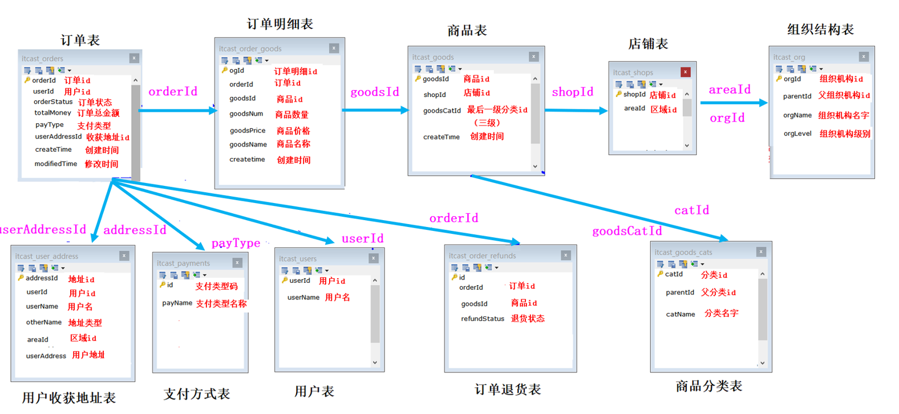
项目数据表解析-表结构关系

Slide 56
项目环境初始化-导入mysql业务数据
将资料中的10tables.sql文件上传到linux，登录mysql使用source命令执行该sql文件创建数据库和表
mysql -uroot –p
mysql>source /export/data/hivedatas/10tables.sql;
mysql> use itcast_shop;
Database changed
mysql> show tables;
+-----------------------+
| Tables_in_itcast_shop |
+-----------------------+
| itcast_goods |
| itcast_goods_cats |
| itcast_order_goods |
| itcast_order_refunds |
| itcast_orders |
| itcast_org |
| itcast_payments |
| itcast_shops |
| itcast_user_address |
| itcast_users |
+-----------------------+

Slide 57
项目环境初始化-Hive创建分层数据库和表
分库存放规则
层级结构
ods层
dw层
app层
命名规则
ods层表与原始数据库表名称相同
dw层表
- fact_前缀表示事实表
- dim_前缀表示维度表
app层表 -添加app前缀
创建分层数据库
--使用zeppelin连接Hive，并执行以下语句
create database itcast_ods;
create database itcast_dw;
create database itcast_app;

Slide 58
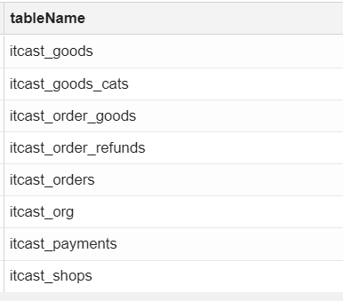
项目环境初始化-Hive创建分层数据库和表
创建ods层数据表
1：将hive表创建脚本ods_create_table.hql上传到/export/data/hive_sql/目录，并在node1主机执行以下语句:
hive -f ‘/export/data/hive_sql/ods_create_table.hql’
use itcast_ods;
show tables;
注意，在此脚本中，订单表itcast_orders为创建为分区表，分区字段为dt

Slide 59
ODS层数据采集-事实表数据采集
订单表事实表采集-拉链表
因为订单表有状态变化的特点，所以他们作为周期性事实表在进行同步操作也就是采集数据到数仓中时需要我们能记录下订单的状态变化。因此，在这里我们使用拉链表来解决这类周期性事实表的同步需求。
订单拉链表具体实现步骤：
添加分区
-- 在订单表中创建 2021-01-09分区
alter table itcast_ods.itcast_orders add partition(dt='2021-01-09');
数据导入
1:导入itcast_orders表数据，这里我们先只导入修改时间为2021-01-09日以及之前的数据，后期我们再增量导入其他数据
/export/server/sqoop-1.4.7/bin/sqoop import \
--connect jdbc:mysql://node1:3306/itcast_shop \
--username root \
--password 123456 \
--target-dir /user/hive/warehouse/itcast_ods.db/itcast_orders/dt=2021-01-09 \
--query "select * from itcast_orders WHERE modifiedTime <= '2021-01-09 23:59:59' and \$CONDITIONS" \
--delete-target-dir \
--fields-terminated-by '\t' \
--m 1

Slide 60
ODS层数据采集-事实表数据采集
其他事实表采集
--订单明细事实表采集
/export/server/sqoop-1.4.7/bin/sqoop import \
--connect jdbc:mysql://node1:3306/itcast_shop \
--username root \
--password 123456 \
--table itcast_order_goods \
--target-dir /user/hive/warehouse/itcast_ods.db/itcast_order_goods/ \
--delete-target-dir \
--fields-terminated-by '\t' \
--m 1
--订单退货表数据采集
/export/server/sqoop-1.4.7/bin/sqoop import \
--connect jdbc:mysql://node1:3306/itcast_shop \
--username root \
--password 123456 \
--table itcast_order_refunds \
--target-dir /user/hive/warehouse/itcast_ods.db/itcast_order_refunds \
--delete-target-dir \
--fields-terminated-by '\t' \
--m 1

Slide 61
ODS层数据采集-维度表数据采集
/export/server/sqoop-1.4.7/bin/sqoop import \
--connect jdbc:mysql://node1:3306/itcast_shop \
--username root \
--password 123456 \
--table itcast_goods \
--target-dir /user/hive/warehouse/itcast_ods.db/itcast_goods \
--delete-target-dir \
--fields-terminated-by '\t' \
--m 1
/export/server/sqoop-1.4.7/bin/sqoop import \
--connect jdbc:mysql://node1:3306/itcast_shop \
--username root \
--password 123456 \
--table itcast_goods_cats \
--delete-target-dir \
--fields-terminated-by '\t' \
--target-dir /user/hive/warehouse/itcast_ods.db/itcast_goods_cats \
--m 1
…………………………………

Slide 62
ODS层数据采集-表数据测试
测试数据是否都正确被加载
select * from itcast_ods.itcast_orders limit 10;
select * from itcast_ods.itcast_goods limit 10;
select * from itcast_ods.itcast_order_goods limit 10;
select * from itcast_ods.itcast_shops limit 10;
select * from itcast_ods.itcast_goods_cats limit 10;
select * from itcast_ods.itcast_org limit 10;
select * from itcast_ods.itcast_order_refunds limit 10;
select * from itcast_ods.itcast_users limit 10;
select * from itcast_ods.itcast_user_address limit 10;
select * from itcast_ods.itcast_payments limit 10;

Slide 63
DW层数据加载-订单事实表数据加载-拉链表
创建dw层订单拉链表
-- 创建dw层订单事实表--带有分区字段
DROP TABLE IF EXISTS itcast_dw.dw_fact_orders;
create table itcast_dw.dw_fact_orders (
…………
dw_start_date string,
dw_end_date string
)
row format delimited fields terminated by '\t';
第一次全量数据导入dw层拉链表
订单表数据：ods层导入dw层
insert overwrite table itcast_dw.dw_fact_orders
select
…….
modifiedTime ,
--增加开始时间
date_format(modifiedTime,'yyyy-MM-dd') as dw_start_date,
--增加结束时间
'9999-12-31' as dw_end_date
from itcast_ods.itcast_orders where dt="2021-01-09";

Slide 64
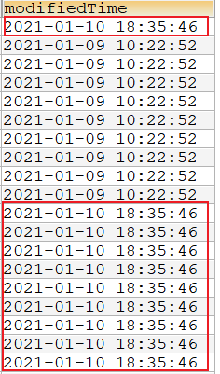
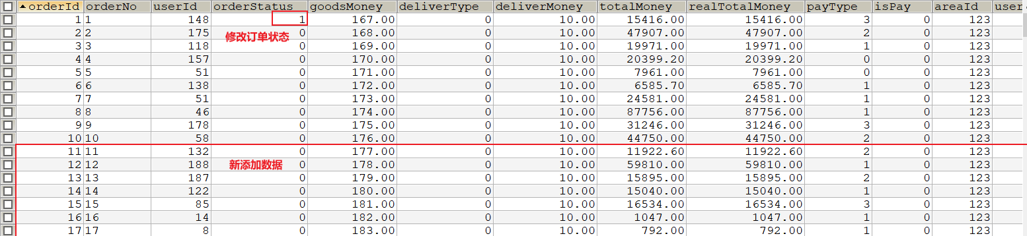
DW层数据加载-订单事实表数据加载-拉链表
模拟新增和修改数据
在mysql中添加模拟增量数据,修改orderId=1的订单状态，添加新订单数据
将资料中的itcast_orders_append_update.sql脚本上传到/export/data/hive_sql/目录
mysql -uroot -p
source /export/data/hive_sql/itcast_orders_append_update.sql

Slide 65
DW层数据加载-订单事实表数据加载-拉链表
Sqoop抽取增量数据导入ods层
表输入组件sql语句：
-- 在订单表中创建 2020-09-10分区
alter table itcast_ods.itcast_orders add partition(dt='2021-01-10');
/export/server/sqoop-1.4.7/bin/sqoop import \
--connect jdbc:mysql://node1:3306/itcast_shop \
--username root \
--password 123456 \
--table itcast_orders \
--target-dir /user/hive/warehouse/itcast_ods.db/itcast_orders/dt=2021-01-10 \
--check-column modifiedTime \
--incremental lastmodified \
--last-value "2021-01-10 00:00:00" \
--fields-terminated-by '\t' \
--m 1 \
--append

Slide 66
DW层数据加载-订单事实表数据加载-拉链表
Sqoop抽取增量数据导入ods层
表输入组件sql语句：
-- 在订单表中创建 2020-09-10分区
alter table itcast_ods.itcast_orders add partition(dt='2021-01-10');
/export/server/sqoop-1.4.7/bin/sqoop import \
--connect jdbc:mysql://node1:3306/itcast_shop \
--username root \
--password 123456 \
--table itcast_orders \
--target-dir /user/hive/warehouse/itcast_ods.db/itcast_orders/dt=2021-01-10 \
--check-column modifiedTime \
--incremental lastmodified \
--last-value "2021-01-10 00:00:00" \
--fields-terminated-by '\t' \
--m 1 \
--append

Slide 67
DW层数据加载-订单事实表数据加载-拉链表
ods层数据合并到dw层拉链表中
合并历史数据和最新数据到拉链表sql
insert overwrite table itcast_dw.dw_fact_orders
select
.........
dw.modifiedTime ,
dw.dw_start_date,
--修改end_date
case when ods.orderid is not null and dw.dw_end_date ='9999-12-31'
then '2021-01-10'
else dw.dw_end_date
end as dw_end_date
from
itcast_dw.dw_fact_orders dw
left join
(select * from itcast_ods.itcast_orders where dt ='2021-01-10') ods
on dw.orderid=ods.orderid
union all
--今天新增数据的插入动作
select
..........
modifiedTime ,
--增加开始时间
date_format(modifiedTime,'yyyy-MM-dd') as dw_start_date,
--增加结束时间
'9999-12-31' as dw_end_date
from itcast_ods.itcast_orders where dt='2021-01-10'

Slide 68
DW层数据加载-订单事实表数据加载-拉链表
ods层数据合并到dw层拉链表中
验证数据查询拉链表数据
select * from itcast_dw.dw_fact_orders limit 15;

Slide 69
DW层数据加载-其他事实表数据加载
-- 创建dw层订单明细表
drop table if exists itcast_dw.dw_fact_order_goods;
create table itcast_dw.dw_fact_order_goods(
ogId bigint,
orderId bigint,
goodsId bigint,
goodsNum bigint,
goodsPrice double,
payPrice double,
goodsSpecId bigint,
goodsSpecNames string,
goodsName string,
goodsImg string,
extraJson string,
goodsType bigint,
commissionRate double,
goodsCode string,
promotionJson string,
createtime string
)
row format delimited fields terminated by '\t';
--将ods层的数据全部加载到dw层
insert overwrite table itcast_dw.dw_fact_order_goods select * from itcast_ods.itcast_order_goods;

Slide 70
DW层数据加载-其他事实表数据加载
-- 创建dw层订单退货表
drop table if exists itcast_dw.itcast_order_refunds;
create table itcast_dw.dw_fact_order_refunds(
id bigint,
orderId bigint,
goodsId bigint,
refundTo bigint,
refundReson bigint,
refundOtherReson string,
backMoney double,
refundTradeNo string,
refundRemark string,
refundTime string,
shopRejectReason string,
refundStatus bigint,
createTime string,
modifiedTime string
)
row format delimited fields terminated by '\t’;
--将ods层的数据全部加载到dw层
insert overwrite table itcast_dw.dw_fact_order_refunds select * from itcast_ods.itcast_order_refunds;

Slide 71
APP层指标开发-指标开发1-时间维度分析业务开发
需求分析
统计2020年期间每个季度的销售订单笔数、订单总额
统计2020年期间每个月的销售订单笔数、订单总额
统计2020年期间每周一到周日的销售订单笔数、订单总额
统计2020年期间国家法定节假日、休息日、工作日的订单笔数、订单总额

Slide 72
APP层指标开发-指标开发1-时间维度分析业务开发
创建app层数据表
drop table if exists itcast_app.app_order_date;
create table itcast_app.app_order_date(
date_type string, -- 时间维度类型
date_val string, -- 时间维度值
order_count bigint, -- 订单笔数
order_money double -- 订单交易额
)
row format delimited fields terminated by '\t' ;

Slide 73
APP层指标开发-指标开发1-时间维度分析业务开发
创建日期维度表
经过需求分析我们发现指标统计需要的日期类型比较多如果在事实表的时间字段上做文章，比较复杂，甚至有些根本无法获取到比如节假日、休息日、工作日信息。所以我们可以考虑提前准备一张日期维度表，准备好指标统计的日期类型。
名 | 类型 | 示例值 | 中文名
date_key | string | 20000101 | 代理键
date_value | string | 2000-01-01 | 年-月-日
day_in_year | string | 1 | 当年的第几天
day_in_month | string | 1 | 当月的第几天
is_first_day_in_month | string | y | 是否月的第一天
is_last_day_in_month | string | n | 是否月的最后一天
weekday | string | 星期一 | 星期
week_in_month | string | 1 | 月的第几个星期
is_first_day_in_week | string | y、n | 是否周一
is_dayoff | string | y、n | 是否休息日
is_workday | string | y、n | 是否工作日
is_holiday | string | y、n | 是否国家法定节假日
date_type | string | workday、weekend、holiday 工作日、周末、法定节假日 | 日期类型 工作日：workday 国家法定节假日：holiday 休息日：weekend
month_number | string | 1、2、..、12 | 月份
year | string | 2000 | 年份
quarter_name | string | Q1 | 季度名称
quarter_number | string | 1 | 季度
year_quarter | string | 2000-Q1 | 年-季度
year_month_number | string | 2000-01 | 年-月份

Slide 74
APP层指标开发-指标开发1-时间维度分析业务开发
创建日期维度表
DROP TABLE IF EXISTS itcast_dw.dw_dim_date;
CREATE TABLE itcast_dw.dw_dim_date(
date_key string,
date_value string,
day_in_year string,
day_in_month string,
is_first_day_in_month string,
is_last_day_in_month string,
weekday string,
week_in_month string,
is_first_day_in_week string,
is_dayoff string,
is_workday string,
is_holiday string,
date_type string,
month_number string,
year string,
year_month_number string,
quarter_name string,
quarter_number string,
year_quarter string
)
row format delimited fields terminated by '\t';
--给表加载数据
load data local inpath '/export/data/hivedatas/dim_holiday.txt' into table itcast_dw.dw_dim_date;

Slide 75
APP层指标开发-指标开发1-时间维度分析业务开发
统计2020年期间每个季度的销售订单笔数、订单总额
时间维度类型：1→ 季度 2 → 月度 3 → 星期 4 → 日期类型（节假日、休息日、工作日）
insert overwrite table itcast_app.app_order_date
select
'1' as date_type, -- 时间维度类型，1表示季度
t1.year_quarter as date_val, -- 季度名称
count(orderid), -- 订单总数
sum(totalMoney) -- 订单总额
from
itcast_dw.dw_dim_date t1
left join
(select * from itcast_dw.dw_fact_orders where dw_end_date='9999-12-31') t2
on t1.date_value = date_format(createtime, 'yyyy-MM-dd')
group by t1.year_quarter
order by t1.year_quarter;
-- 测试
select * from itcast_app.app_order_date where date_type = '1';

Slide 76
APP层指标开发-指标开发1-时间维度分析业务开发
统计2020年期间每个月的销售订单笔数、订单总额
insert into table itcast_app.app_order_date
select
'2' as date_type, -- 时间维度类型，1表示季度
t1.month_number as date_val, -- 季度名称
count(orderid), -- 订单总数
if(sum(totalMoney) is null,0 ,sum(totalMoney) ) -- 订单总额
from
itcast_dw.dw_dim_date t1
left join
(
select * from itcast_dw.dw_fact_orders where dw_end_date='9999-12-31'
) t2
on t1.date_value = date_format(createtime, 'yyyy-MM-dd')
group by t1.month_number
order by t1.month_number;
select * from itcast_app.app_order_date where date_type = '2';

Slide 77
APP层指标开发-指标开发1-时间维度分析业务开发
统计2020年期间每周一到周日的销售订单笔数、订单总额
insert into table itcast_app.app_order_date
select
'3' as date_type,
t1.weekday as date_val,
count(orderid), -- 订单总数
if(sum(totalMoney) is NULL,0,sum(totalMoney)) -- 订单总额
from
itcast_dw.dw_dim_date t1
left join
(select * from itcast_dw.dw_fact_orders where dw_end_date='9999-12-31') t2
on t1.date_value = date_format(createtime, 'yyyy-MM-dd')
group by
t1.weekday
order by t1.weekday;
-- 测试
select * from itcast_app.app_order_date where dt='2021-01-09' and date_type = '3';

Slide 78
APP层指标开发-指标开发1-时间维度分析业务开发
统计2020年期间国家法定节假日、休息日、工作日的订单笔数、订单总额
insert into table itcast_app.app_order_date
select
'4' as date_type,
t1.date_type as date_val,
count(orderid) as order_count, -- 订单总数
if(sum(totalMoney) is NULL,0,sum(totalMoney)) -- 订单总额
from
itcast_dw.dw_dim_date t1
left join
(select * from itcast_dw.dw_fact_orders where dw_end_date='9999-12-31') t2
on t1.date_value = date_format(createtime, 'yyyy-MM-dd')
group by
t1.date_type
order by t1.date_type;
-- 测试
select * from itcast_app.app_order_date where date_type = '4';

Slide 79
APP层指标开发-指标开发2-订单分析地域、分类维度分析业务开发
需求分析
电商平台商家总公司有很多的分公司（销售事业部），为了公司的经营需要，公司需要定期检查各个分公司的经营指标完成情况，运营部门提出数据分析需求.
电商平台的商品一般都是多级分类，比如：
三级分类:红富士苹果
二级分类:苹果
一级分类:水果
全国
华北大区:
唐山市分公司
邯郸市分公司
华中大区:
武汉分公司
长沙分公司

Slide 80
APP层指标开发-指标开发2-订单分析地域、分类维度分析业务开发
需求分析
获取全国、一级商品分类维度的不分支付类型数据
全国水果卖了多少订单和多少金额
获取全国、二级商品分类维度的分支付类型数据
全国苹果卖了多少订单和多少金额，其中微信支付金额，支付宝支付金额
全国荔枝卖了多少订单和多少金额，其中微信支付金额，支付宝支付金额

Slide 81
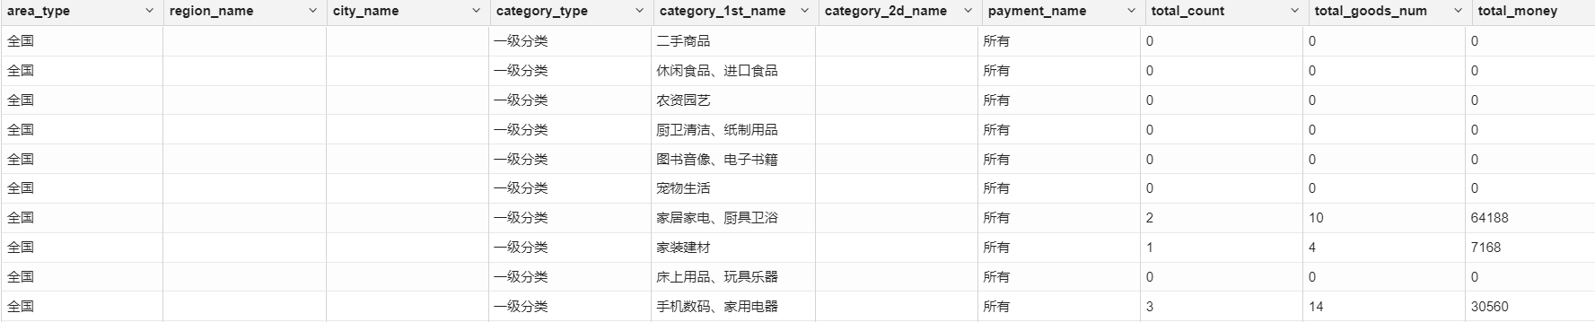
APP层指标开发-指标开发2-订单分析地域、分类维度分析业务开发
创建app层数据表

Slide 82
APP层指标开发-指标开发2-订单分析地域、分类维度分析业务开发
创建app层数据表
-- 创建app（数据集市层）订单分析表
DROP TABLE IF EXISTS itcast_app.app_trade_order;
create table if not exists itcast_app.app_trade_order(
area_type string, -- 区域范围：区域类型（全国、大区、城市）
region_name string, -- 区域名称
city_name string, -- 城市名称
category_type string, --分类类型（一级、二级）
category_1st_name string, -- 一级分类名称
category_2d_name string, -- 二级分类名称
payment_name string, -- 支付方式（所有、微信、支付宝、...）
total_count bigint, -- 订单数量
total_goods_num bigint, -- 商品数量
total_money double -- 支付金额
)
row format delimited fields terminated by '\t';

Slide 83
APP层指标开发-指标开发2-订单分析地域、分类维度分析业务开发
商品分类维度数据表操作
列名称 | 数据类型 | 数据来源
cat_3d_id | string | itcast_goods_cats
cat_3d_name | string | itcast_goods_cats
cat_2d_id | string | itcast_goods_cats
cat_2d_name | string | itcast_goods_cats
cat_1t_id | string | itcast_goods_cats
cat_1t_name | string | itcast_goods_cats
-- 1:表创建
DROP TABLE IF EXISTS itcast_dw.dw_dim_goods_cats;
create table if not exists itcast_dw.dw_dim_goods_cats(
cat_3d_id string, -- 三级商品分类id
cat_3d_name string, -- 三级商品分类名称
cat_2d_id string, -- 二级商品分类Id
cat_2d_name string, -- 二级商品分类名称
cat_1t_id string, -- 一级商品分类id
cat_1t_name string -- 一级商品分类名称
)
row format delimited fields terminated by '\t' ;

Slide 84
APP层指标开发-指标开发2-订单分析地域、分类维度分析业务开发
商品分类维度数据表操作
商品表维度数据拉宽
-- 2. 加载商品分类维度表数据
insert overwrite table itcast_dw.dw_dim_goods_cats
select
t3.catid as cat_3d_id, -- 三级分类id
t3.catname as cat_3d_name, -- 三级分类名称
t2.catid as cat_2d_id, -- 二级分类id
t2.catname as cat_2d_name, -- 二级分类名称
t1.catid as cat_1t_id, -- 一级分类id
t1.catname as cat_1t_name -- 一级分类名称
from
(select catid, catname, parentid from itcast_ods.itcast_goods_cats where cat_level=3) t3 -- 商品三级分类数据
left join
(select catid, catname, parentid from itcast_ods.itcast_goods_cats where cat_level=2) t2 -- 商品二级分类数据
on t3.parentid = t2.catid
left join
(select catid, catname, parentid from itcast_ods.itcast_goods_cats where cat_level=1) t1 -- 商品一级分类数据
on t2.parentid = t1.catid;
-- 测试数据
select * from itcast_dw.dw_dim_goods_cats limit 5;

Slide 85
APP层指标开发-指标开发2-订单分析地域、分类维度分析业务开发
支付方式维度数据表操作
-- 1. 创建支付方式维度表
drop table if exists itcast_dw.dw_dim_payments;
create table if not exists itcast_dw.dw_dim_payments(
payment_id string, -- 支付方式id
payment_name string -- 支付方式名称
)
row format delimited fields terminated by '\t' ;
-- 2. 加载支付方式维度数据
-- 需要额外添加一行数据 0 -> 其他
insert overwrite table itcast_dw.dw_dim_payments
select
t1.id as payment_id, -- 支付方式id
t1.payName as payment_name -- 支付方式名称
from
itcast_ods.itcast_payments t1 ;
-- 测试查询支付方式维度数据
select * from itcast_dw.dw_dim_payments limit 5;

Slide 86
APP层指标开发-指标开发2-订单分析地域、分类维度分析业务开发
事实表拉宽
-- 1. 创建订单明细事实表
DROP TABLE IF EXISTS itcast_dw.dw_fact_order_goods_wide;
create table if not exists itcast_dw.dw_fact_order_goods_wide(
order_id string, -- 订单id
goods_cat_3d_id string, -- 商品三级分类id
shop_id string, -- 店铺id
payment_id string, -- 订单支付方式
goods_num bigint, -- 商品数量
pay_money double, -- 订单明细金额
paytime string -- 订单时间
)
row format delimited fields terminated by '\t' ;

Slide 87
APP层指标开发-指标开发2-订单分析地域、分类维度分析业务开发
事实表拉宽
-- 拉宽订单明细事实表
insert overwrite table itcast_dw.dw_fact_order_goods_wide
select
t1.orderid as order_id,
t3.goodscatid as goods_cat_3d_id,
t3.shopid as shop_id,
t1.paytype as payment_id,
t2.goodsnum as goods_num,
t2.goodsnum*t2.payprice as pay_money,
t1.paytime as paytime
from
(select orderid, paytype, paytime from itcast_dw.dw_fact_orders ) t1 -- 订单表数据
join
(select orderid, goodsid, goodsnum, payprice from itcast_ods.itcast_order_goods) t2 -- 订单明细数
on t1.orderid = t2.orderid
join
(select goodsid, shopid, goodscatid from itcast_ods.itcast_goods ) t3 -- 商品数量
on t2.goodsid = t3.goodsid;
-- 测试数据
select * from itcast_dw.dw_fact_order_goods_wide limit 5;

Slide 88
APP层指标开发-指标开发2-订单分析地域、分类维度分析业务开发
指标计算汇总计算-全国、一级商品分类维度交易信息
-- 获取全国、一级商品分类维度的分支付类型数据
-- 3.1 获取全国、一级商品分类维度的不分支付类型数据
insert into table itcast_app.app_trade_order
select
'全国' as area_type,
'' as region_name,
'' as city_name,
'一级分类' as category_type,
t1.cat_1t_name as category_1st_name,
'' as category_2d_name,
'所有' as payment_name,
count(distinct t2.order_id) as total_count,
sum(case when t2.goods_num is null
then 0
else t2.goods_num
end
) as total_goods_num,
sum(case when t2.pay_money is null
then 0
else t2.pay_money
end
) as total_money
from
(select * from itcast_dw.dw_dim_goods_cats) t1
left join
(select * from itcast_dw.dw_fact_order_goods_wide) t2
on t1.cat_3d_id = t2.goods_cat_3d_id
group by t1.cat_1t_name;
-- 测试
select * from itcast_app.app_trade_order where category_type = '一级分类' and payment_name = '所有';

Slide 89
APP层指标开发-指标开发2-订单分析地域、分类维度分析业务开发
全国、二级商品分类维度交易信息
-- 全国、二级商品分类维度分析
-- 1. 获取全国、二级商品分类维度的分支付类型数据
insert into table itcast_app.app_trade_order
select
'全国' as area_type,
'' as region_name,
'' as city_name,
'二级分类' as category_type,
t3.cat_1t_name as category_1st_name,
t3.cat_2d_name as category_2d_name,
t1.payment_name as payment_name,
count(distinct t2.order_id) as total_count,
sum(t2.goods_num) as total_goods_num,
sum(t2.pay_money) as total_money
from
(select * from itcast_dw.dw_dim_payments ) t1
left join
(select * from itcast_dw.dw_fact_order_goods_wide ) t2
on t1.payment_id = t2.payment_id
left join
(select * from itcast_dw.dw_dim_goods_cats) t3
on t2.goods_cat_3d_id = t3.cat_3d_id
group by t1.payment_name, t3.cat_1t_name, t3.cat_2d_name;
-- 测试查询数据
select * from itcast_app.app_trade_order where area_type = '全国' and category_type = '二级分类' limit 10;

Slide 90
结果表导出
介绍
为了便于后期的数据应用，我们需要将结果表数据从Hive生态体系导出到RDBMS数据库Mysql中。
注意，导出之前，目标表必须存在于目标数据库中。在这里我们数据导出使用的还是Sqoop，Sqoop的导出格式:
bin/sqoop export (generic-args) (export-args)
在Mysql中创建目标数据库
create database hive_app_result;

Slide 91
结果表导出
导出时间维度分析业务指标数据
创建Mysql目标表
create table hive_app_result.app_order_date(
date_type varchar(20), -- 时间维度类型
date_val varchar(20), -- 时间维度值
order_count bigint, -- 订单笔数
order_money double -- 订单交易额
);
2. 数据导出
/export/server/sqoop-1.4.7/bin/sqoop export \
--connect jdbc:mysql://192.168.88.100:3306/hive_app_result \
--username root \
--password 123456 \
--table app_order_date \
--input-fields-terminated-by '\t' \
--export-dir /user/hive/warehouse/itcast_app.db/app_order_date

Slide 92
结果表导出
导出地域和商品分类维度指标数据
创建Mysql目标表
DROP TABLE IF EXISTS hive_app_result.app_trade_order;
CREATE TABLE IF NOT EXISTS hive_app_result.app_trade_order(
area_type VARCHAR(20), -- 区域范围：区域类型（全国、大区、城市）
region_name VARCHAR(20), -- 区域名称
city_name VARCHAR(20), -- 城市名称
category_type VARCHAR(20), --
category_1st_name VARCHAR(20), -- 一级分类名称
category_2d_name VARCHAR(20), -- 二级分类名称
payment_name VARCHAR(20), -- 支付方式（所有、微信、支付宝、...）
total_count BIGINT, -- 订单数量
total_goods_num BIGINT, -- 商品数量
total_money DOUBLE -- 支付金额
);

Slide 93
结果表导出
导出地域和商品分类维度指标数据
2. 数据导出
/export/server/sqoop-1.4.7/bin/sqoop export \
--connect jdbc:mysql://192.168.88.100:3306/hive_app_result \
--username root \
--password 123456 \
--table app_trade_order \
--input-fields-terminated-by '\t' \
--input-null-string '\\N' --input-null-non-string '\\N' \
--export-dir /user/hive/warehouse/itcast_app.db/app_trade_order

Slide 94
结果表导出
导出用户订单指标数据
创建Mysql目标表
CREATE TABLE hive_app_result.user_order_measure(
userid VARCHAR(50), -- 用户id
username VARCHAR(50), -- 用户名称
first_paytime VARCHAR(50), -- 第一次消费时间
lastest_paytime VARCHAR(50), -- 最近一次消费时间
first_day_during_days BIGINT, -- 首单距今时间
lastest_day_durning_days BIGINT, -- 尾单距今时间
min_paymoney DOUBLE, -- 最小消费金额
max_paymoney DOUBLE, -- 最大消费金额
total_count_without_back BIGINT, -- 累计消费次数（不含退拒）
total_money_without_back DOUBLE, -- 累计消费金额（不含退拒）
total_count_without_back_30 BIGINT, -- 近30天累计消费次数（不含退拒）
total_money_without_back_30 DOUBLE, -- 近30天累计消费金额（不含退拒）
total_count_30 BIGINT, -- 近30天累计消费次数（含退拒）
total_money_30 DOUBLE, -- 近30天累计消费金额（含退拒）
atv DOUBLE, -- 客单价（含退拒）
atv_withoutback DOUBLE, -- 客单价（不含退拒）
atv_60 DOUBLE, -- 近60天客单价（含退拒）
atv_60_withoutback DOUBLE, -- 近60天客单价（不含退拒）
school_order_count BIGINT, -- 学校下单总数
company_order_count BIGINT, -- 单位下单总数
home_order_count BIGINT, -- 家里下单总数
am_order_count BIGINT, -- 上午下单总数
pm_order_count BIGINT, -- 下午下单总数
night_order_count BIGINT, -- 晚上下单总数
most_usual_address VARCHAR(50), -- 常用收货地址
most_usual_paytype VARCHAR(50) -- 常用支付方式
);

Slide 95
结果表导出
导出用户订单指标数据
2.数据导出
/export/server/sqoop-1.4.7/bin/sqoop export \
--connect jdbc:mysql://192.168.88.100:3306/hive_app_result \
--username root \
--password 123456 \
--table user_order_measure \
--input-fields-terminated-by '\t' \
--export-dir /user/hive/warehouse/itcast_app.db/user_order_measure

Slide 96
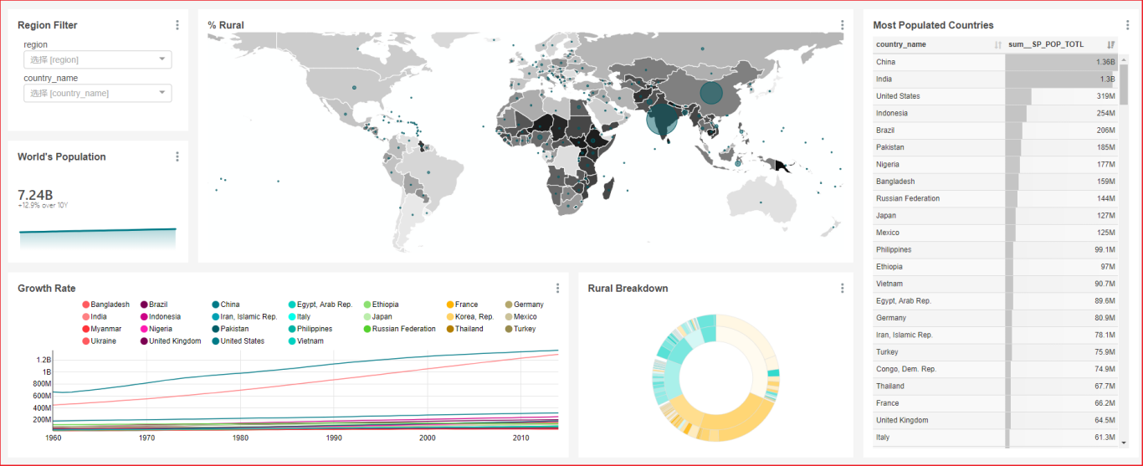
数据可视化
fineBI介绍
fineBI是一款开源的现代化企业级BI。它是目前开源的数据分析和可视化工具中比较好用的，功能简单但可以满足我们对数据的基本需求，支持多种数据源，图表类型多，易维护，易进行二次开发。
特点
丰富的数据可视化集
易于使用的界面，用于浏览和可视化数据
创建和共享仪表板
可提供身份验证

Slide 97
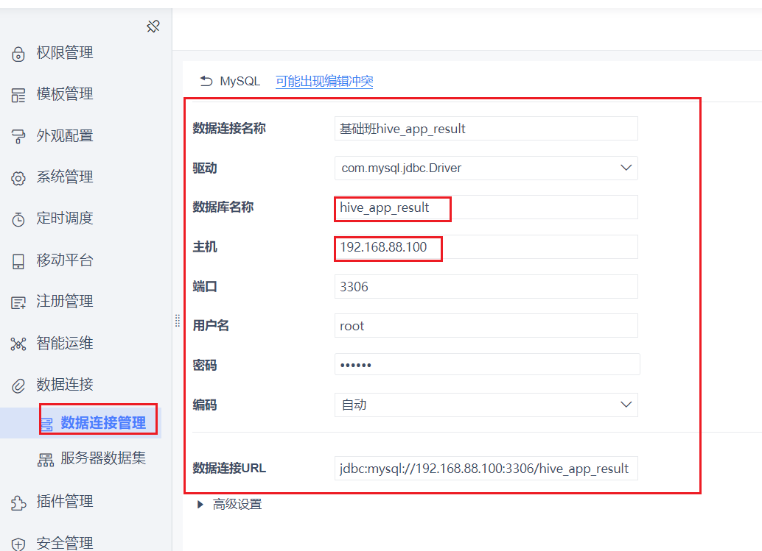
创建MySQL连接

Slide 98
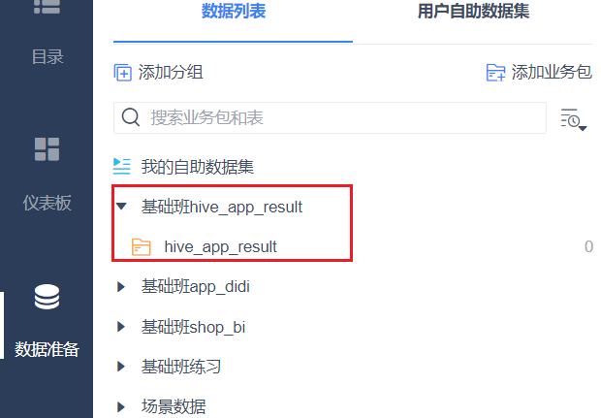
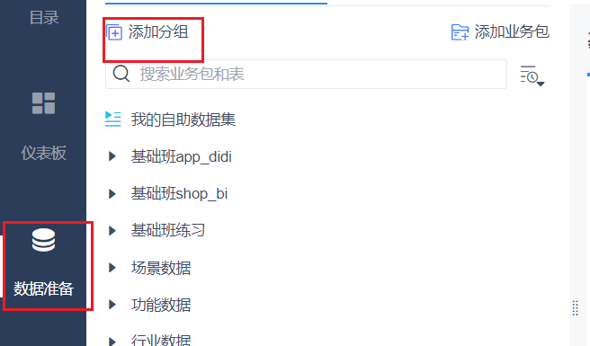
连接表数据

Slide 99
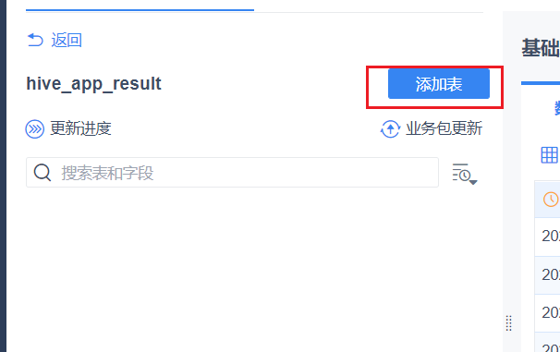
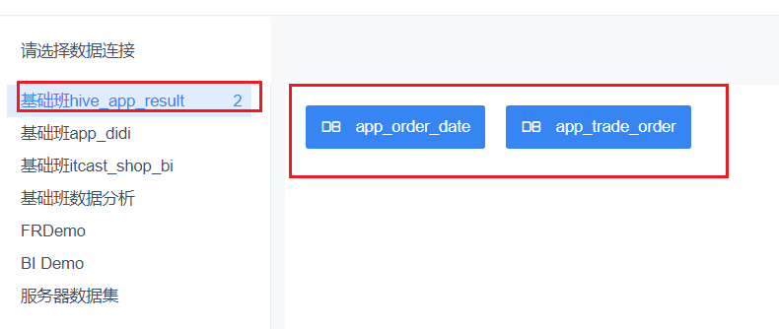
连接表数据
选择表

Slide 100
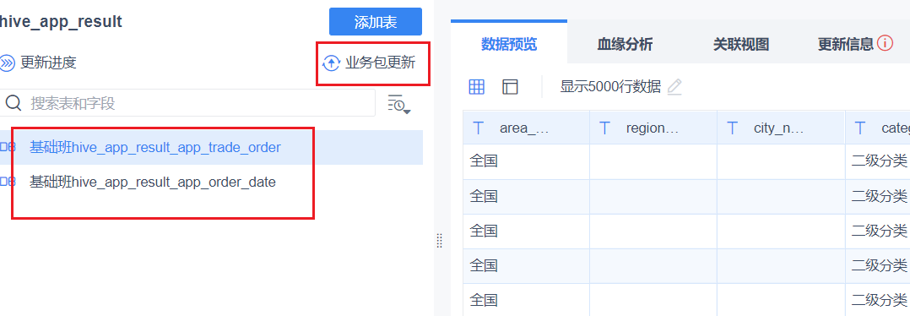
连接表数据
更新业务包

Slide 101
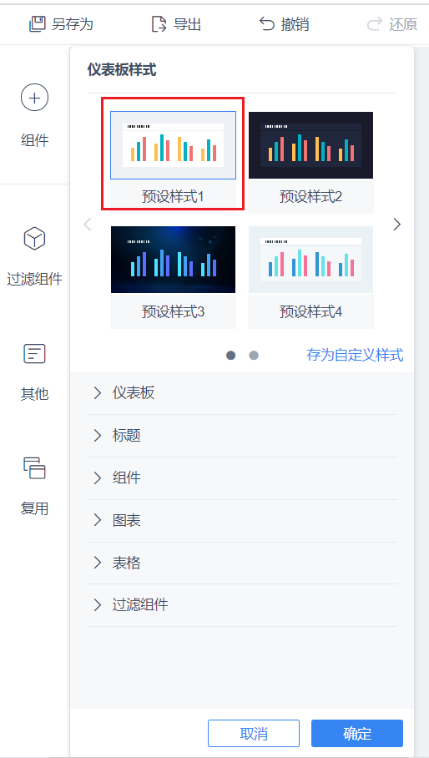
创建仪表板

Slide 102
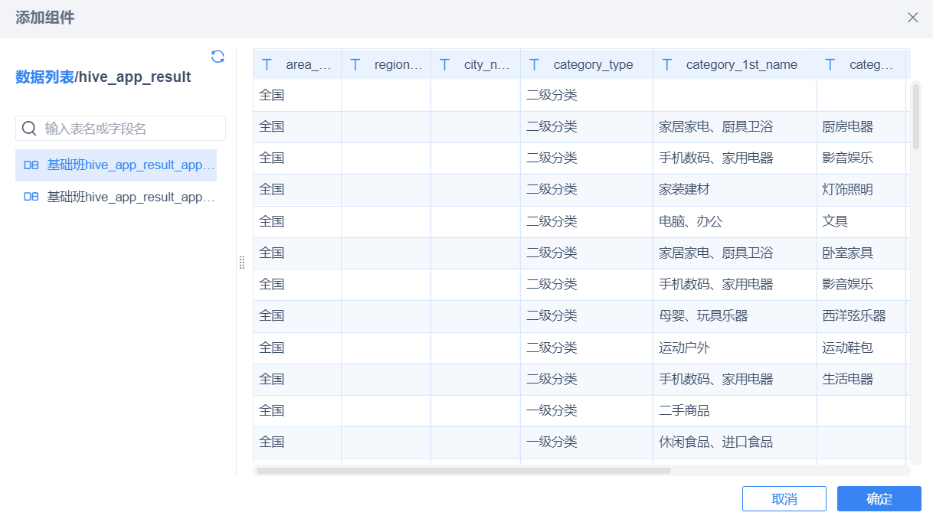
添加组件

Slide 103
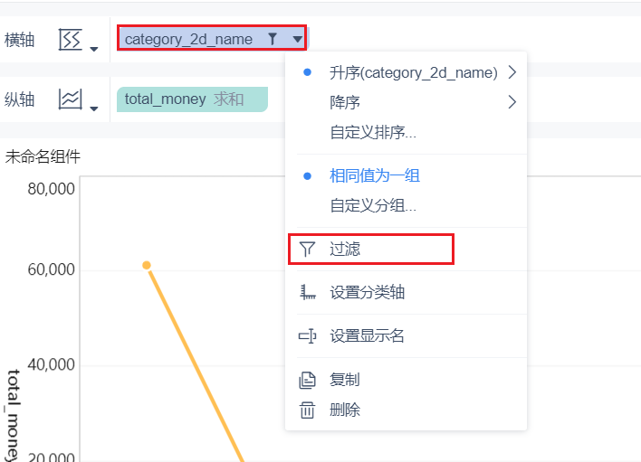
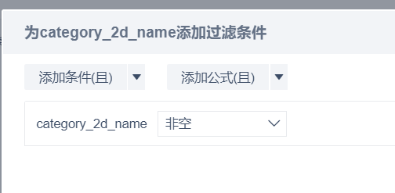
二级分类金额分析
过滤掉为空的二级分类名称

Slide 104
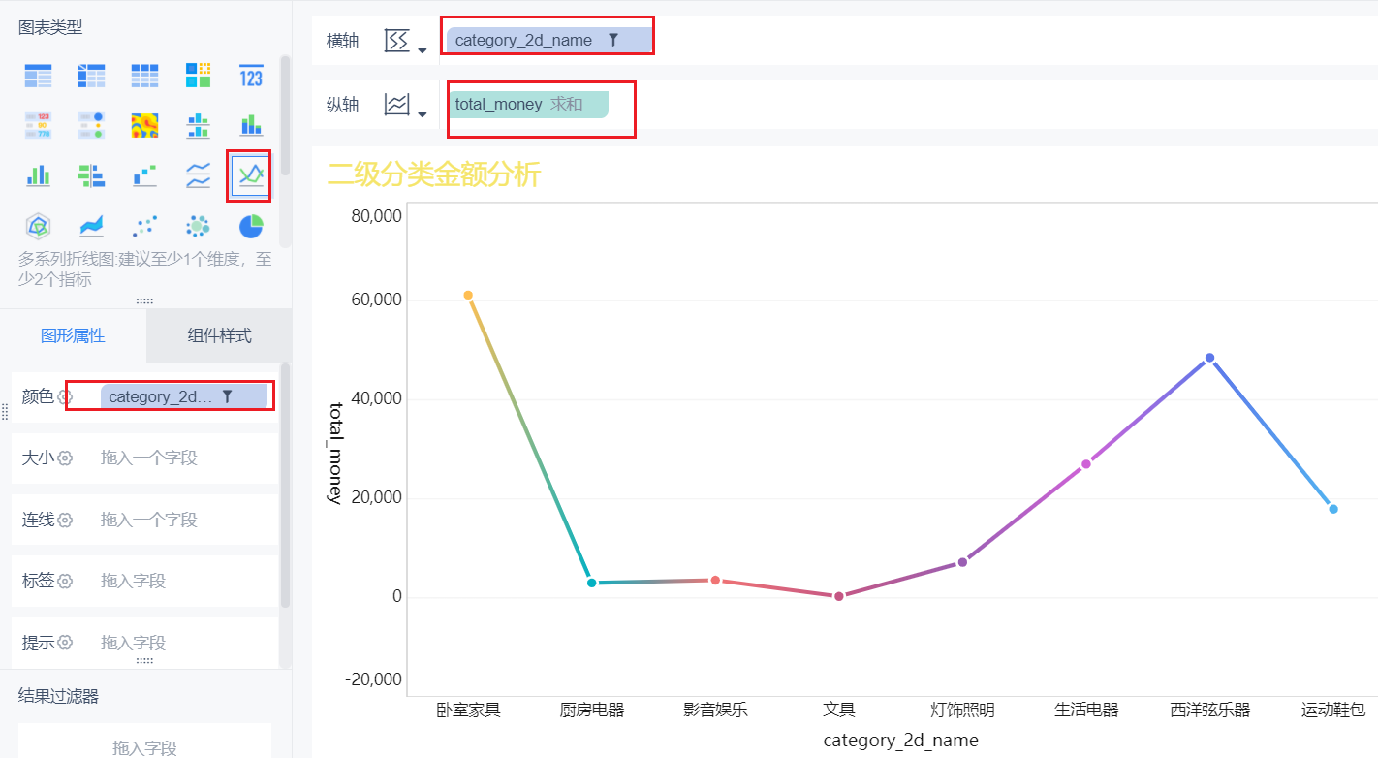
二级分类金额分析

Slide 105
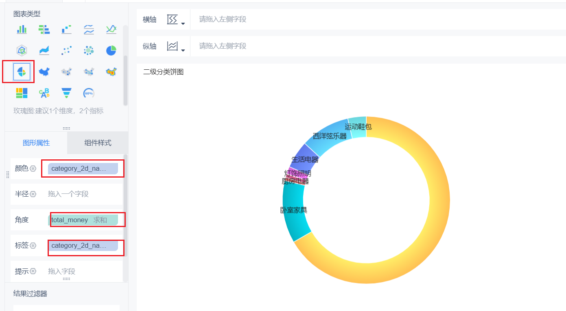
二级分类饼图

Slide 106
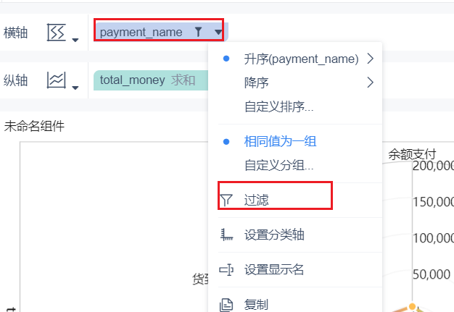
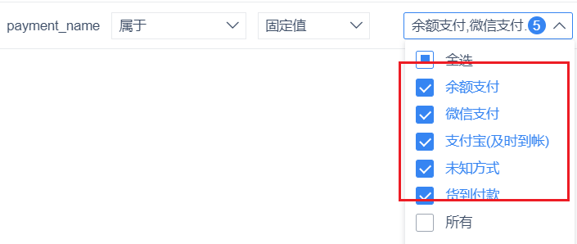
支付方式分析
过滤“所有”标签

Slide 107
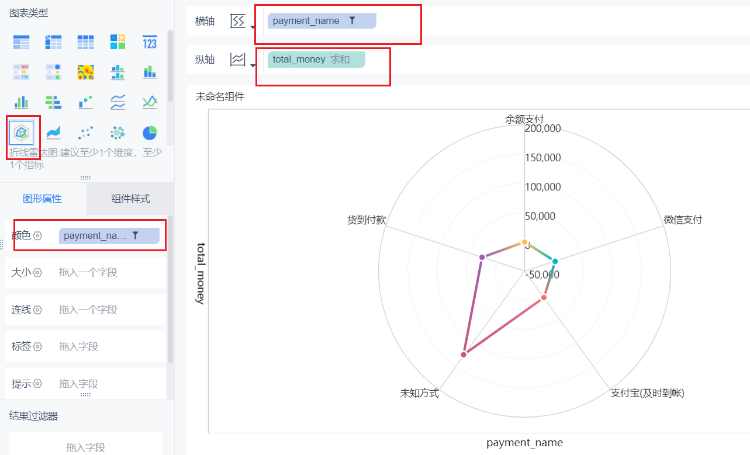
支付方式分析

Slide 108
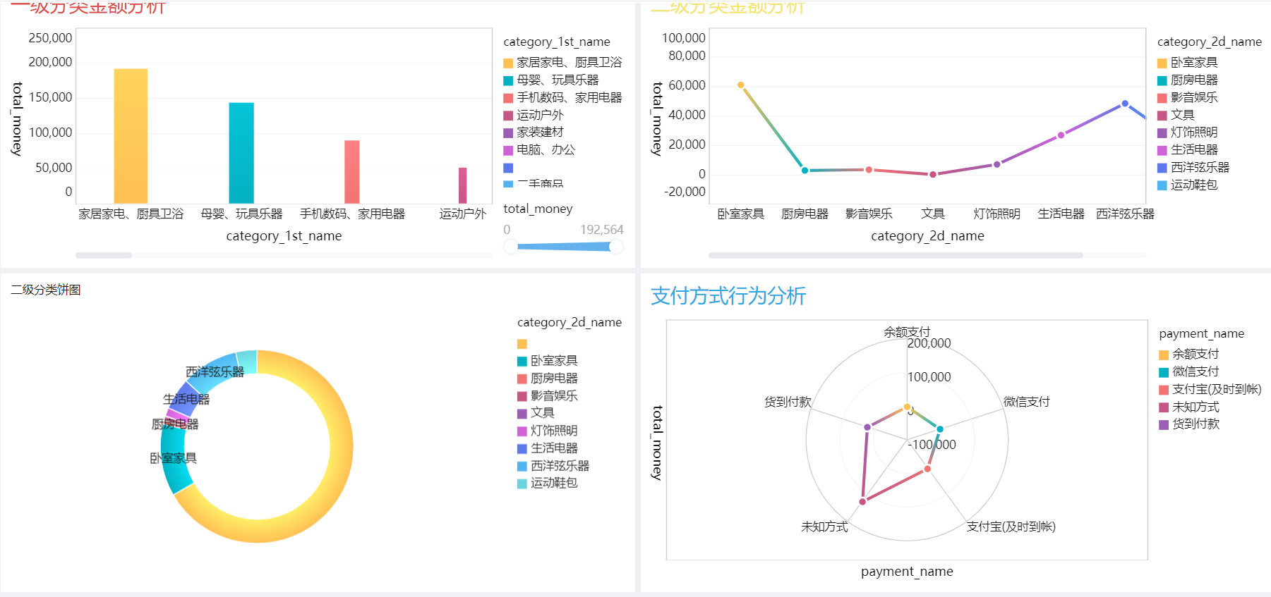
仪表板

Slide 109
业务数据分析
掌握整套开发流程

Slide 110
项目业务背景
项目技术架构
数据仓库维度模型设计
ETL框架-Sqoop
缓慢变化维
业务数据分析
日志数据分析

Slide 111
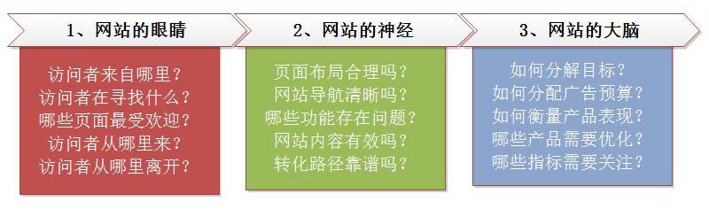
网络流量日志数据分析-概述
除了政府和公益类网站之外，大多数网站的目的都是为了产生货币收入，说白了就是赚钱。要创建出用户需要的网站就必须进行网站分析，通过分析，找出用户实际需求，构建出符合用户需求的网站。
网站分析，可以帮助网站管理员、运营人员、推广人员等实时获取网站流量信息，并从流量来源、网站内容、网站访客特性等多方面提供网站分析的数据依据。从而帮助提高网站流量，提升网站用户体验，让访客更多的沉淀下来变成会员或客户，通过更少的投入获取最大化的收入。

Slide 112
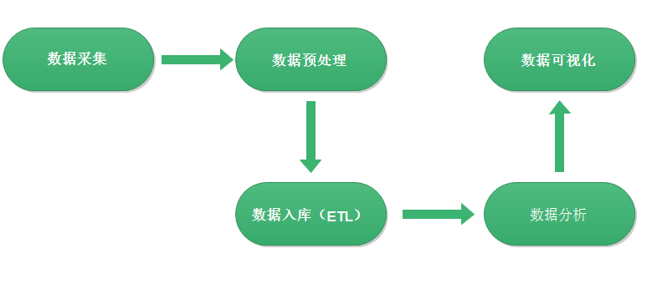
网络流量日志数据分析-数据处理流程
网站流量日志数据分析整体流程基本上就是依据数据的处理流转流程进行。通俗可以概括为：数据从哪里来和数据到哪里去，可以分为以下几个大的步骤：

Slide 113
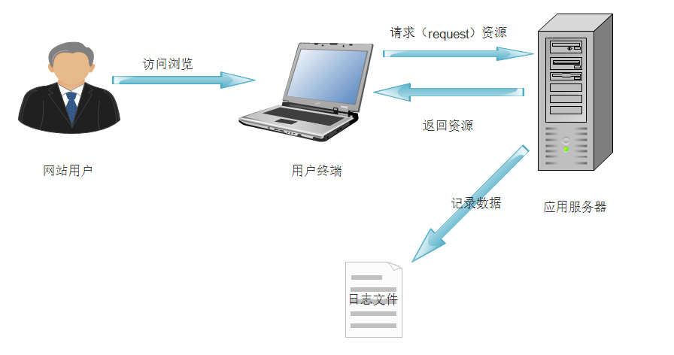
网络流量日志数据分析-数据采集
网站日志文件
记录网站日志文件的方式是最原始的数据获取方式，主要在服务端完成，在网站的应用服务器配置相应的写日志的功能就能够实现，很多web应用服务器自带日志的记录功能。如Nginx的access.log日志等。

Slide 114

网络流量日志数据分析-数据采集
启动nginx服务器:
/usr/local/nginx/sbin/nginx
/usr/local/nginx/sbin/nginx -s stop #停止服务器。
通过浏览器访问: http://192.168.88.100/

Slide 115
网络流量日志数据分析-数据采集
刷新页面,查看日志信息:
[root@node1 logs]# tail -f /usr/local/nginx/logsaccess.log
192.168.88.1 - - [03/Feb/2021:16:50:15 +0800] "GET /img/zy03.jpg HTTP/1.1" 200 90034 "http://192.168.88.100/" "Mozilla/5.0 (Windows NT 10.0; Win64; x64) AppleWebKit/537.36 (KHTML, like Gecko) Chrome/87.0.4280.66 Safari/537.36"
192.168.88.1 - - [03/Feb/2021:16:50:15 +0800] "GET /img/title2.jpg HTTP/1.1" 200 1703 "http://192.168.88.100/" "Mozilla/5.0 (Windows NT 10.0; Win64; x64) AppleWebKit/537.36 (KHTML, like Gecko) Chrome/87.0.4280.66 Safari/537.36"
Chrome/87.0.4280.66 Safari/537.36"

Slide 116
网络流量日志数据分析-数据采集
日志字段解释
1、访客ip地址： 58.215.204.118
2、访客用户信息： - -
3、请求时间：[18/Sep/2018:06:51:35 +0000]
4、请求方式：GET
5、请求的url：/wp-includes/js/jquery/jquery.js?ver=1.10.2
6、请求所用协议：HTTP/1.1
7、响应码：304
8、返回的数据流量：0
9、访客的来源url：http://blog.fens.me/nodejs-socketio-chat/
10、访客所用浏览器：Mozilla/5.0 (Windows NT 5.1; rv:23.0) Gecko/20100101 Firefox/23.0

Slide 117

网络流量日志数据分析-数据采集-Flume框架
Flume概述
Flume是Cloudera提供的一个高可用的，高可靠的，分布式的海量日志采集、聚合和传输的软件。
Flume的核心是把数据从数据源(source)收集过来，再将收集到的数据送到指定的目的地(sink)。为了保证输送的过程一定成功，在送到目的地(sink)之前，会先缓存数据(channel),待数据真正到达目的地(sink)后，flume在删除自己缓存的数据。
当前Flume有两个版本。Flume 0.9X版本的统称Flume OG（original generation），Flume1.X版本的统称Flume NG（next generation）。由于Flume NG经过核心组件、核心配置以及代码架构重构，与Flume OG有很大不同，使用时请注意区分。改动的另一原因是将Flume纳入 apache 旗下，Cloudera Flume 改名为 Apache Flume。

Slide 118
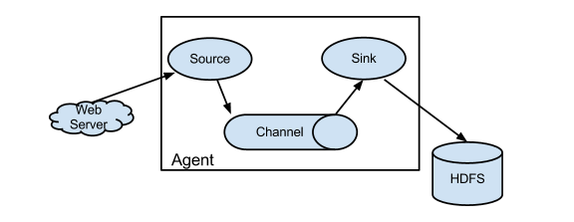
网络流量日志数据分析-数据采集-Flume框架
Flume运行机制
Flume系统中核心的角色是agent，agent本身是一个Java进程，一般运行在日志收集节点。
每一个agent相当于一个数据传递员，内部有三个组件：
Source：采集源，用于跟数据源对接，以获取数据；
Sink：下沉地，采集数据的传送目的，用于往下一级agent传递数据或者往
最终存储系统传递数据；
Channel：agent内部的数据传输通道，用于从source将数据传递到sink；

Slide 119
网络流量日志数据分析-数据采集-Flume框架
Flume安装部署
课程提供的虚拟机中已经安装好了flume。
Flume采集
现将日志数据采集到HDFS上.
# Name the components on this agent
a1.sources = r1
a1.sinks = k1
a1.channels = c1
# Describe/configure the source
#a1.sources.r1.type = exec
#a1.sources.r1.command = tail -F /usr/local/nginx/logs/access.log
#a1.sources.r1.channels = c1
a1.sources = r1
a1.sources.r1.type = TAILDIR
a1.sources.r1.channels = c1
a1.sources.r1.positionFile = /var/log/flume/taildir_position.json
a1.sources.r1.filegroups = f1
a1.sources.r1.filegroups.f1 = /usr/local/nginx/logs/access*.log
…..

Slide 120
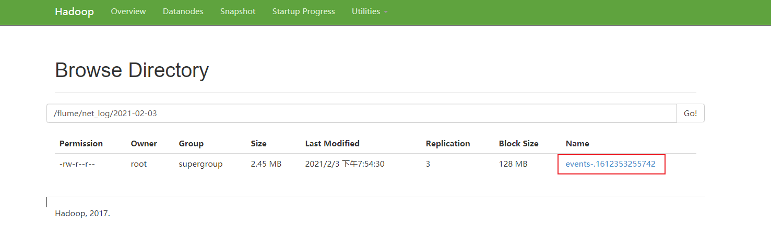
网络流量日志数据分析-数据采集-Flume框架
运行flume采
/export/server/flume-1.8.0/bin/flume-ng agent -c conf -f /export/server/flume-1.8.0/conf/web_log.conf -n a1 -Dflume.root.logger=INFO,console

Slide 121
网络流量日志数据分析-点击流模型数据
数据预处理-清洗
Flume采集获取的日志数据是不能直接用于分析的，需要做下预处理：
预处理需求:
1:剔除字段长度不够的日志数据
2:剔除对分析没有意义的字段
3:转换日期格式
4:对原日志数据进行切割，分隔符指定为 ‘\001’
5:对数据的有效行进行标记
数据清洗：
hadoop jar /export/data/mapreduce/web_log.jar cn.itcast.bigdata.weblog.pre.WeblogPreProcess

Slide 122

网络流量日志数据分析-点击流模型数据
点击流概念
点击流（Click Stream）是指用户在网站上持续访问的轨迹。注重用户浏览网站的整个流程。用户对网站的每次访问包含了一系列的点击动作行为，这些点击行为数据就构成了点击流数据（Click Stream Data），它代表了用户浏览网站的整个流程。
在点击流模型中，存在着两种模型数据：PageViews、Visits。

Slide 123
网络流量日志数据分析-点击流模型数据
点击流模型pageviews
Pageviews模型数据专注于用户每次会话（session）的识别，以及每次session内访问了几步和每一步的停留时间。
在网站分析中，通常把前后两条访问记录时间差在30分钟以内算成一次会话。如果超过30分钟，则把下次访问算成新的会话开始。
大致步骤如下：
在所有访问日志中找出该用户的所有访问记录
把该用户所有访问记录按照时间正序排序
计算前后两条记录时间差是否为30分钟
如果小于30分钟，则是同一会话session的延续
如果大于30分钟，则是下一会话session的开始
用前后两条记录时间差算出上一步停留时间
最后一步和只有一步的 业务默认指定页面停留时间60s。
--得到pageviews模型
hadoop jar /export/data/mapreduce/web_log.jar cn.itcast.bigdata.weblog.clickstream.ClickStreamPageView

Slide 124
网络流量日志数据分析-点击流模型数据
点击流模型Visits
Visits模型专注于每次会话session内起始、结束的访问情况信息。比如用户在某一个会话session内，进入会话的起始页面和起始时间，会话结束是从哪个页面离开的，离开时间，本次session总共访问了几个页面等信息。
大致步骤如下：
在pageviews模型上进行梳理
在每一次回收session内所有访问记录按照时间正序排序
第一天的时间页面就是起始时间页面
业务指定最后一条记录的时间页面作为离开时间和离开页面。
得到visits模型
hadoop jar /export/data/mapreduce/web_log.jar cn.itcast.bigdata.weblog.clickstream.ClickStreamVisit

Slide 125
网络日志数据分析-数据加载
对于日志数据的分析，Hive也分为三层：ods层、dw层、app层
创建数据库
create database if not exists web_log_ods;
create database if not exists web_log_dw;
create database if not exists web_log_app;

Slide 126
网络日志数据分析-数据加载
创建ODS层数据表
原始日志数据表
drop table if exists web_log_ods.ods_weblog_origin;
create table web_log_ods.ods_weblog_origin(
valid string , --有效标记
remote_addr string, --访客ip
remote_user string, --访客用户信息
time_local string, --请求时间
request string, --请求url
status string, --响应状态码
body_bytes_sent string, --响应字节数
http_referer string, --来源url
http_user_agent string --访客终端信息
)
partitioned by (dt string)
row format delimited fields terminated by '\001';

Slide 127
网络日志数据分析-数据加载
点击流模型pageviews表
drop table if exists web_log_ods.ods_click_pageviews;
create table web_log_ods.ods_click_pageviews(
session string, --会话id
remote_addr string, --访客ip
remote_user string, --访客用户信息
time_local string, --请求时间
request string, --请求url
visit_step string, --访问步长
page_staylong string, --页面停留时间（秒）
http_referer string, --来源url
http_user_agent string,--访客终端信息
body_bytes_sent string,--响应字节数
status string --响应状态码
)
partitioned by (dt string)
row format delimited fields terminated by '\001';

Slide 128
网络日志数据分析-数据加载
点击流visits模型表
drop table if exists web_log_ods.ods_click_stream_visits;
create table web_log_ods.ods_click_stream_visits(
session string, --会话id
remote_addr string, --访客ip
inTime string, --会话访问起始时间
outTime string, --会话访问离开时间
inPage string, --会话访问起始页面
outPage string, --会话访问离开页面
referal string, --来源url
pageVisits int --会话页面访问数量
)
partitioned by (dt string)
row format delimited fields terminated by '\001';

Slide 129
网络日志数据分析-数据加载
表数据加载
load data inpath '/output/web_log/pre_web_log' overwrite into table web_log_ods.ods_weblog_origin partition(dt='2021-02-01');
load data inpath '/output/web_log/pageviews'overwrite into table web_log_ods.ods_click_pageviews partition(dt='2021-02-01');
load data inpath '/output/web_log/visits' overwrite into table web_log_ods.ods_click_stream_visits partition(dt='2021-02-01');

Slide 130
网络日志数据分析-明细表、宽表实现
概念
事实表的数据中，有些属性共同组成了一个字段（糅合在一起），比如年月日时分秒构成了时间,当需要根据某一属性进行分组统计的时候，需要截取拼接之类的操作，效率极低。
为了分析方便，可以事实表中的一个字段切割提取多个属性出来构成新的字段，因为字段变多了，所以称为宽表，原来的成为窄表。
又因为宽表的信息更加清晰明细，所以也可以称之为明细表。

Slide 131
网络日志数据分析-明细表、宽表实现
drop table web_log_dw.dw_weblog_detail;
create table web_log_dw.dw_weblog_detail(
valid string, --有效标识
remote_addr string, --来源IP
remote_user string, --用户标识
time_local string, --访问完整时间
daystr string, --访问日期
timestr string, --访问时间
month string, --访问月
day string, --访问日
hour string, --访问时
request string, --请求的url
status string, --响应码
body_bytes_sent string, --传输字节数
http_referer string, --来源url
ref_host string, --来源的host
ref_path string, --来源的路径
ref_query string, --来源参数query
ref_query_id string, --来源参数query的值
http_user_agent string --客户终端标识
)
partitioned by(dt string)
row format delimited fields terminated by '\001';

Slide 132
网络日志数据分析-明细表、宽表实现
通过查询插入数据到明细宽表 dw_weblog_detail中,这里需要借助Hive中的内置函数parse_url_tuple对url进行解析,将以下sql存入: /export/data/hive_sql/web_log_detail.sql中
insert into table web_log_dw.dw_weblog_detail partition(dt='2021-02-01')
select c.valid,c.remote_addr,c.remote_user,c.time_local,
substring(c.time_local,1,10) as daystr,
substring(c.time_local,12) as tmstr,
substring(c.time_local,6,2) as month,
substring(c.time_local,9,2) as day,
substring(c.time_local,12,2) as hour,
c.request,c.status,c.body_bytes_sent,c.http_referer,c.ref_host,c.ref_path,c.ref_query,c.ref_query_id,c.http_user_agent
from
(SELECT
a.valid,a.remote_addr,a.remote_user,a.time_local,
a.request,a.status,a.body_bytes_sent,a.http_referer,a.http_user_agent,b.ref_host,b.ref_path,b.ref_query,b.ref_query_id
FROM web_log_ods.ods_weblog_origin a LATERAL VIEW
parse_url_tuple(regexp_replace(http_referer, "\"", ""), 'HOST', 'PATH','QUERY', 'QUERY:id') b as ref_host, ref_path, ref_query,
ref_query_id) c;
执行sql抽取转换字段到中间表明细表 t_ods_tmp_detail hive -f '/export/data/hive_sql/web_log_detail.sql'

Slide 133
网络日志数据分析-APP层数据指标开发
基础指标分析
--浏览页面次数(pv)
select count(*) as pvs from web_log_dw.dw_weblog_detail where valid = true and dt='2021-02-01';
--独立访客(uv)
select count(distinct remote_addr) as uvs from web_log_dw.dw_weblog_detail where valid = true and dt='2021-02-01';
--访问次数(vv)
select count(session) from ods_click_stream_visits where dt='2021-02-01'

Slide 134
网络日志数据分析-APP层数据指标开发
基础指标分析
--基础指标入库
drop table if exists web_log_app.app_webflow_basic_info;
create table web_log_app.app_webflow_basic_info(date_val string,pvs bigint,uvs bigint,vvs bigint) partitioned by(dt string);
--允许笛卡尔积
set spark.sql.crossJoin.enabled=true;
insert into table web_log_app.app_webflow_basic_info partition(dt='2021-02-01')
select '2021-02-01',a.*,b.* from
(
select count(*) as pvs,count(distinct remote_addr) as uvs from web_log_dw.dw_weblog_detail where dt='2021-02-01'
) a
join
(
select count(session) as vvs from web_log_ods.ods_click_stream_visits where dt='2021-02-01'
) b;

Slide 135
网络日志数据分析-APP层数据指标开发
基础指标分析-多维度分析
--计算该处理批次（一天）中的各小时pvs
drop table web_log_app.app_pvs_everyhour_oneday;
create table web_log_app.app_pvs_everyhour_oneday(month string,day string,hour string,pvs bigint) partitioned by(dt string);
insert into table web_log_app.app_pvs_everyhour_oneday partition(dt='2021-02-01')
select a.month as month,a.day as day,a.hour as hour,count(*) as pvs from web_log_dw.dw_weblog_detail a
where a.dt='2021-02-01' group by a.month,a.day,a.hour;
--计算每天的pvs
drop table web_log_app.app_pvs_everyday;
create table web_log_app.app_pvs_everyday(pvs bigint,month string,day string);
insert into table web_log_app.app_pvs_everyday
select count(*) as pvs,a.month as month,a.day as day from web_log_dw.dw_weblog_detail a
group by a.month,a.day;

Slide 136
网络日志数据分析-APP层数据指标开发
复合指标分析
--复合指标统计分析
--人均浏览页数（平均访问深度）
--需求描述：统计今日所有来访者平均请求的页面数。
--总页面请求数pv/去重总人数uv
drop table web_log_app.app_avgpv_user_everyday;
create table web_log_app.app_avgpv_user_everyday(
day string,
avgpv string);
--方式一：
insert into table web_log_app.app_avgpv_user_everyday
select '2021-02-01',pv/uv from web_log_app.app_webflow_basic_info;
--方式二：
insert into table web_log_app.app_avgpv_user_everyday
select '2021-02-01',sum(b.pvs)/count(b.remote_addr) from
(select remote_addr,count(*) as pvs from web_log_dw.dw_weblog_detail where dt='2021-02-01' group by remote_addr) b;

Slide 137
网络日志数据分析-APP层数据指标开发
复合指标分析
--平均访问时长
--平均每次访问（会话）在网站上的停留时间。
--体现网站对访客的吸引程度。
--平均访问时长=访问总时长/访问次数。
--先计算每次会话的停留时长
select session, sum(page_staylong) as web_staylong from web_log_ods.ods_click_pageviews where dt='2021-02-01'
group by session;
--计算平均访问时长
select
sum(a.web_staylong)/count(a.session)
from
(select session, sum(page_staylong) as web_staylong from web_log_ods.ods_click_pageviews where dt='2021-02-01'
group by session) a;

Slide 138
网络日志数据分析-APP层数据指标开发
复合指标分析
--跳出率
--跳出率是指用户到网站上仅浏览了一个页面就离开的访问次数与所有访问次数的百分比。
--是评价网站性能的重要指标。
--/hadoop-mahout-roadmap/ 页面跳出率
--总的访问次数vv
select vvs from app_webflow_basic_info where dt='2021-02-01';
--浏览/hadoop-mahout-roadmap/一个页面 并且离开的人数
select count(*) from web_log_ods.ods_click_stream_visits where dt='2021-02-01'
and pagevisits = 1 and outpage = "/hadoop-mahout-roadmap/";
--合并计算结果：
select
(b.nums/a.vvs)*100
from web_log_app.app_webflow_basic_info a join (select count(*) as nums from web_log_ods.ods_click_stream_visits where dt='2021-02-01'
and pagevisits = 1 and outpage = "/hadoop-mahout-roadmap/") b;

Slide 139
网络日志数据分析-APP层数据指标开发
复合指标分析-topn
--热门页面统计
--统计最热门的页面top10
drop table web_log_app.app_hotpages_everyday;
create table web_log_app.app_hotpages_everyday(day string,url string,pvs string);
--方式1
insert into table web_log_app.app_hotpages_everyday
select '2021-02-01',a.request,a.request_counts from
(select request as request,count(request) as request_counts
from web_log_dw.dw_weblog_detail where dt='2021-02-01' group by request having request is not null
) a
order by a.request_counts desc limit 10;
--方式2
insert into table web_log_app.app_hotpages_everyday
select * from
(
SELECT
'2021-02-01',a.request,a.request_counts,
RANK() OVER( ORDER BY a.request_counts desc) AS rn
FROM
(
select request as request,count(request) as request_counts
from web_log_dw.dw_weblog_detail where dt='2021-02-01' group by request having request is not null
)a
)b
where b.rn <= 10
;

Slide 140
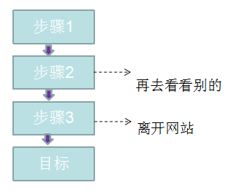

网络日志数据分析-APP层数据指标开发
复合指标分析-漏斗模型-转化分析
转化，指网站业务流程中的一个封闭渠道，引导用户按照流程最终实现业务目标（比如商品成交）；在这个渠道中，我们希望访问者一路向前，不要回头也不要离开，直到完成转化目标。漏斗模型则是指进入渠道的用户在各环节递进过程中逐渐流失的形象描述。

Slide 141
网络日志数据分析-APP层数据指标开发
复合指标分析-漏斗模型-转化分析
需求分析
在一条指定的业务流程中，求出各个步骤的完成人数及相对上一个步骤的百分比。
Step | numbs | abs_rate | leakage_rate
1 | 10000 | 100% | -
2 | 4000 | 40% | 40%
3 | 2000 | 20% | 50%
4 | 1000 | 10% | 50%
定义好业务流程中的页面标识，下例中的步骤为：
Step1、 /item
Step2、 /category
Step3、 /index
Step4、 /order

Slide 142
网络日志数据分析-APP层数据指标开发
复合指标分析-漏斗模型-转化分析
load data local inpath '/export/data/hivedatas/click-part-r-00000' overwrite into table web_log_ods.ods_click_pageviews2 partition(dt='2021-02-01');
----------------------------------------------------------
---1、查询每一个步骤的总访问人数
UNION All将多个SELECT语句的结果集合并为一个独立的结果集
create table web_log_app.app_oute_numbs as
select 'step1' as step,count(distinct remote_addr) as numbs from web_log_ods.ods_click_pageviews where dt='2021-02-01' and request like '/item%'
union all
select 'step2' as step,count(distinct remote_addr) as numbs from web_log_ods.ods_click_pageviews where dt='2021-02-01' and request like '/category%'
union all
select 'step3' as step,count(distinct remote_addr) as numbs from web_log_ods.ods_click_pageviews where dt='2021-02-01' and request like '/order%'
union all
select 'step4' as step,count(distinct remote_addr) as numbs from web_log_ods.ods_click_pageviews where dt='2021-02-01' and request like '/index%';

Slide 143
网络日志数据分析-APP层数据指标开发
复合指标分析-漏斗模型-转化分析
+---------------------+----------------------+--+
| dw_oute_numbs.step | dw_oute_numbs.numbs |
+---------------------+----------------------+--+
| step1 | 1029 |
| step2 | 1029 |
| step3 | 1028 |
| step4 | 1018 |
+---------------------+----------------------+--+
--2、查询每一步骤相对于路径起点人数的比例
--级联查询，自己跟自己join
select rn.step as rnstep,rn.numbs as rnnumbs,rr.step as rrstep,rr.numbs as rrnumbs from web_log_app.app_oute_numbs rn
inner join
web_log_app.app_oute_numbs rr;

Slide 144
网络日志数据分析-APP层数据指标开发
复合指标分析-漏斗模型-转化分析
自join后结果如下图所示：
+---------+----------+---------+----------+--+
| rnstep | rnnumbs | rrstep | rrnumbs |
+---------+----------+---------+----------+--+
| step1 | 1029 | step1 | 1029 |
| step2 | 1029 | step1 | 1029 |
| step3 | 1028 | step1 | 1029 |
| step4 | 1018 | step1 | 1029 |
| step1 | 1029 | step2 | 1029 |
| step2 | 1029 | step2 | 1029 |
| step3 | 1028 | step2 | 1029 |
| step4 | 1018 | step2 | 1029 |
| step1 | 1029 | step3 | 1028 |
| step2 | 1029 | step3 | 1028 |
| step3 | 1028 | step3 | 1028 |
| step4 | 1018 | step3 | 1028 |
| step1 | 1029 | step4 | 1018 |
| step2 | 1029 | step4 | 1018 |
| step3 | 1028 | step4 | 1018 |
| step4 | 1018 | step4 | 1018 |
+---------+----------+---------+----------+--+

Slide 145
网络日志数据分析-APP层数据指标开发
复合指标分析-漏斗模型-转化分析
--每一步的人数/第一步的人数==每一步相对起点人数比例
select tmp.rnstep,tmp.rnnumbs/tmp.rrnumbs as abs_rate
from
(
select
*
from
web_log_app.app_oute_numbs t1
join
web_log_app.app_oute_numbs t2
on t2.step = 'step1';
) tmp
tmp
+---------+----------+---------+----------+--+
| rnstep | rnnumbs | rrstep | rrnumbs |
+---------+----------+---------+----------+--+
| step1 | 1029 | step1 | 1029 |
| step2 | 1029 | step1 | 1029 |
| step3 | 1028 | step1 | 1029 |
| step4 | 1018 | step1 | 1029 |

Slide 146
网络日志数据分析-APP层数据指标开发
复合指标分析-漏斗模型-转化分析
--3、查询每一步骤相对于上一步骤的漏出率
--首先通过自join表过滤出每一步跟上一步的记录
select rn.step as rnstep,rn.numbs as rnnumbs,rr.step as rrstep,rr.numbs as rrnumbs from web_log_app.app_oute_numbs rn
inner join
web_log_app.app_oute_numbs rr
where cast(substr(rn.step,5,1) as int)=cast(substr(rr.step,5,1) as int)-1;
注意：cast为Hive内置函数 类型转换
select cast(1 as float); --1.0
select cast('2016-05-22' as date); --2016-05-22
+---------+----------+---------+----------+--+
| rnstep | rnnumbs | rrstep | rrnumbs |
+---------+----------+---------+----------+--+
| step1 | 1029 | step2 | 1029 |
| step2 | 1029 | step3 | 1028 |
| step3 | 1028 | step4 | 1018 |
+---------+----------+---------+----------+--+

Slide 147
网络日志数据分析-APP层数据指标开发
复合指标分析-漏斗模型-转化分析
--然后就可以非常简单的计算出每一步相对上一步的漏出率
select tmp.rrstep as step,tmp.rrnumbs/tmp.rnnumbs as abs_rate
from
(
select rn.step as rnstep,rn.numbs as rnnumbs,rr.step as rrstep,rr.numbs as rrnumbs from web_log_app.app_oute_numbs rn
inner join
web_log_app.app_oute_numbs rr) tmp
where cast(substr(tmp.rnstep,5,1) as int)=cast(substr(tmp.rrstep,5,1) as int)-1;

Slide 148
网络日志数据分析-APP层数据指标开发
复合指标分析-漏斗模型-转化分析
创建结果表
drop table if exists web_log_app.app_bounce_rate;
create table web_log_app.app_bounce_rate
(
step_num string,
numbs bigint,
abs_rate double,
leakage_rate double
);

Slide 149
网络日志数据分析-APP层数据指标开发
复合指标分析-漏斗模型-转化分析
insert into table web_log_app.app_bounce_rate
select abs.step,abs.numbs,abs.rate as abs_rate,rel.leakage_rate as leakage_rate
from
(
select tmp.rnstep as step,tmp.rnnumbs as numbs,tmp.rnnumbs/tmp.rrnumbs * 100 as rate
from
(
select rn.step as rnstep,rn.numbs as rnnumbs,rr.step as rrstep,rr.numbs as rrnumbs from web_log_app.app_oute_numbs rn
inner join
web_log_app.app_oute_numbs rr) tmp
where tmp.rrstep='step1'
) abs
left outer join
(
select tmp.rrstep as step,tmp.rrnumbs/tmp.rnnumbs * 100 as leakage_rate
from
(
select rn.step as rnstep,rn.numbs as rnnumbs,rr.step as rrstep,rr.numbs as rrnumbs from web_log_app.app_oute_numbs rn
inner join
web_log_app.app_oute_numbs rr) tmp
where cast(substr(tmp.rnstep,5,1) as int)=cast(substr(tmp.rrstep,5,1) as int)-1
) rel
on abs.step=rel.step;

Slide 150
网络日志数据分析-结果表导出
--创建mysql结果表
CREATE DATABASE web_log_result;
drop table if exists web_log_result.app_webflow_basic_info;
CREATE TABLE web_log_result.app_webflow_basic_info(MONTH VARCHAR(50),DAY VARCHAR(50),pv BIGINT,uv BIGINT,ip BIGINT,vv BIGINT);
--Sqoop数据导出
/export/server/sqoop-1.4.7/bin/sqoop export \
--connect jdbc:mysql://192.168.88.100:3306/web_log_result \
--username root \
--password 123456 \
--table app_webflow_basic_info \
--input-fields-terminated-by '\001' \
--export-dir /user/hive/warehouse/web_log_app.db/app_webflow_basic_info/dt=2021-02-01

Slide 151
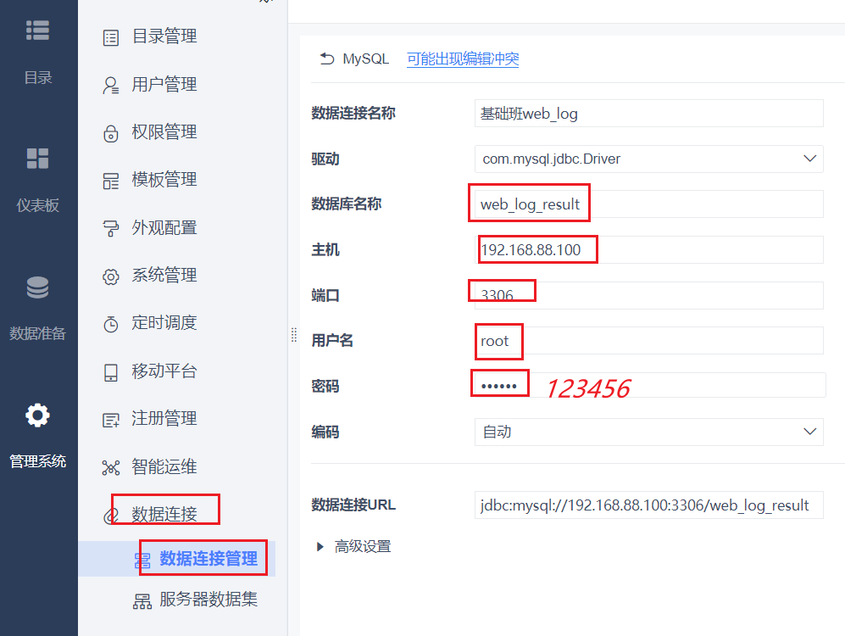
fineBI创建连接

Slide 152
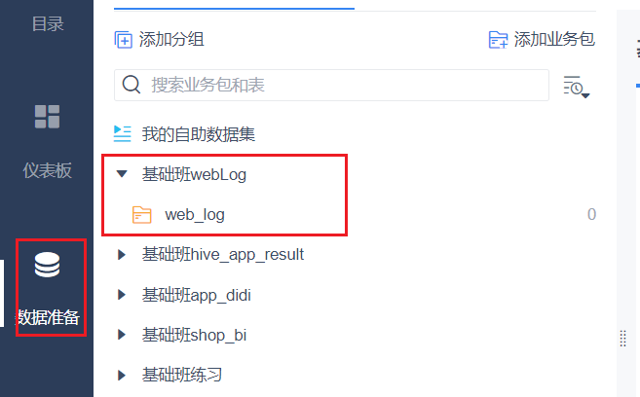
连接表数据

Slide 153
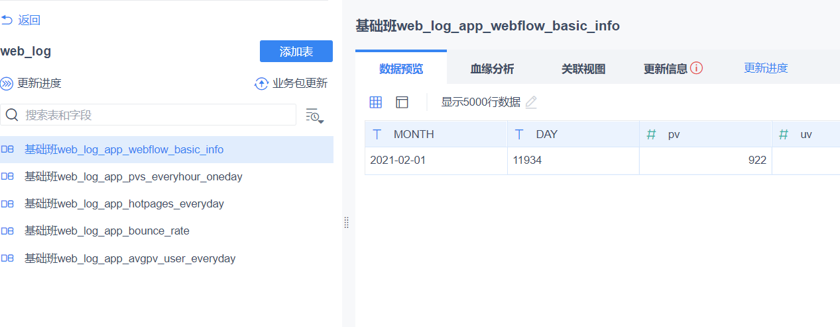
连接表数据
业务包更新

Slide 154
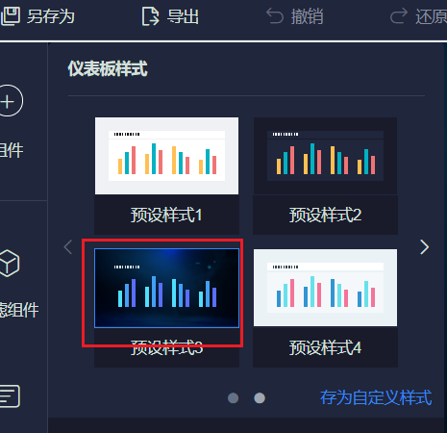
选择仪表板

Slide 155
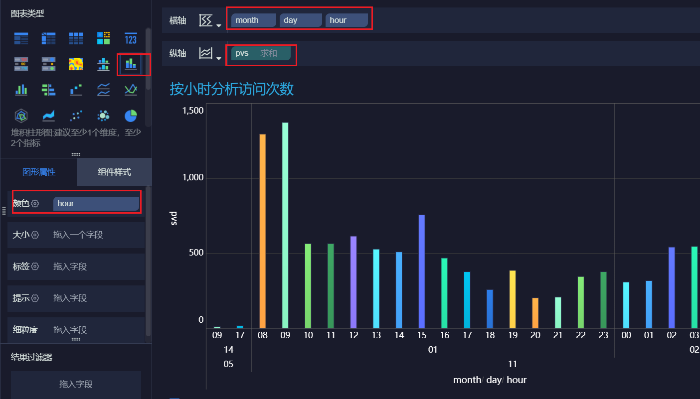
按时间分析访问次数

Slide 156
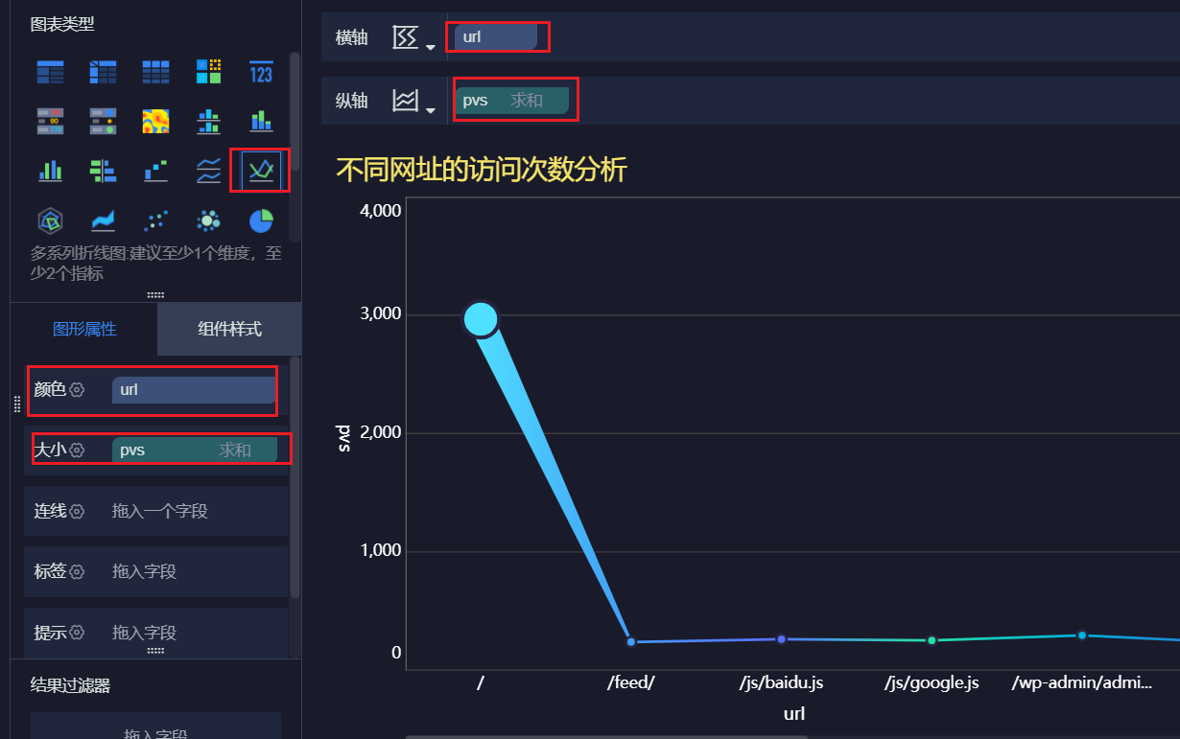
不同网址访问次数分析

Slide 157
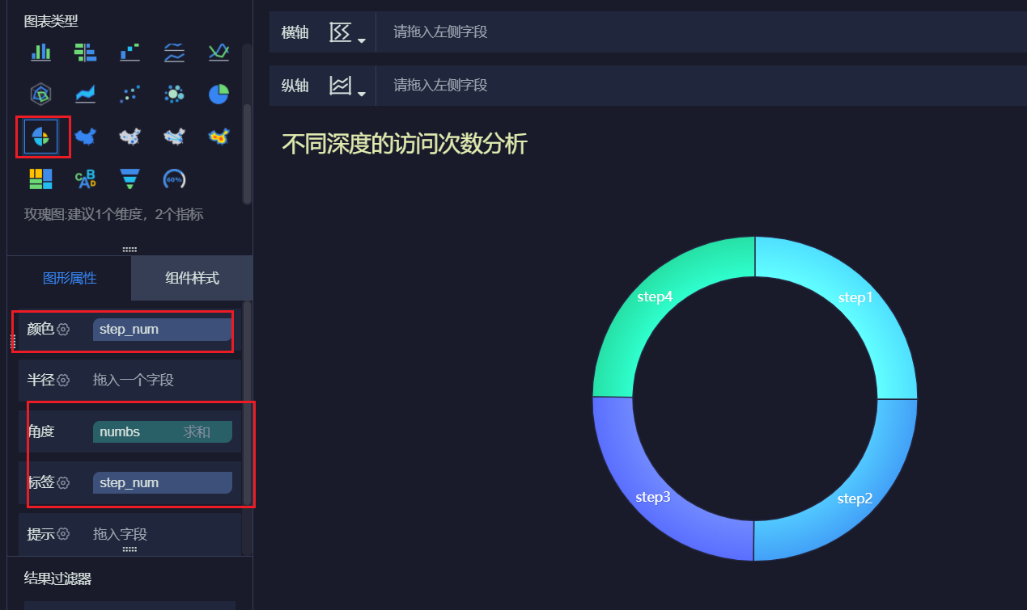
不同深度的访问次数分析

Slide 158
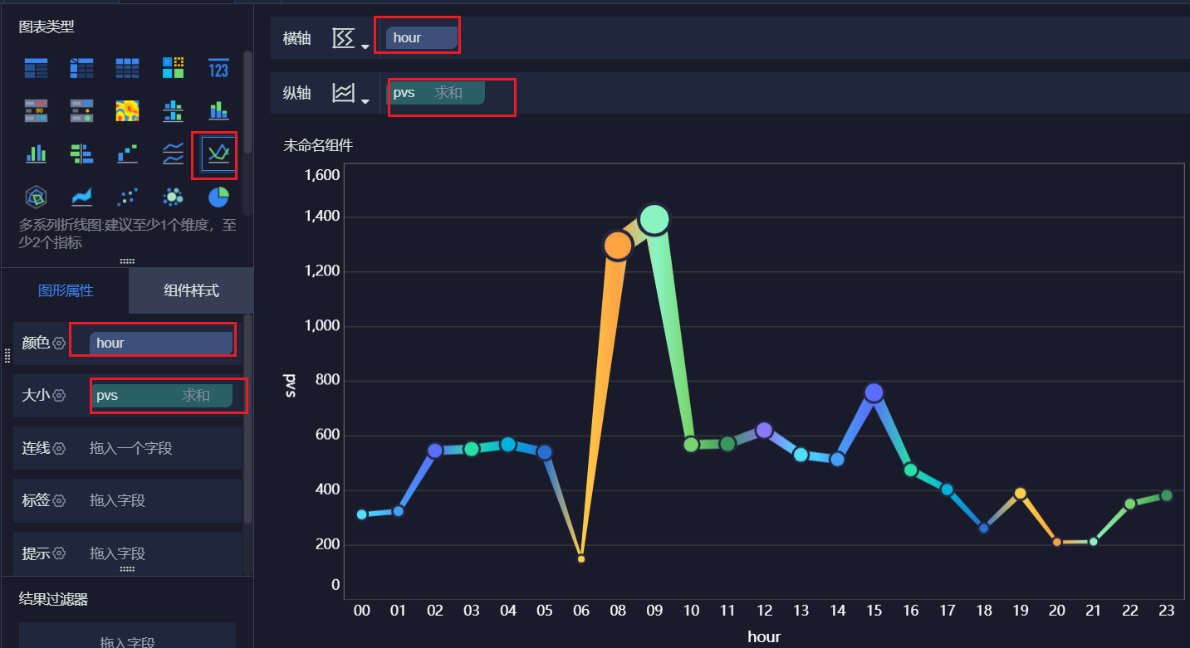
按小时分析访问次数

Slide 159
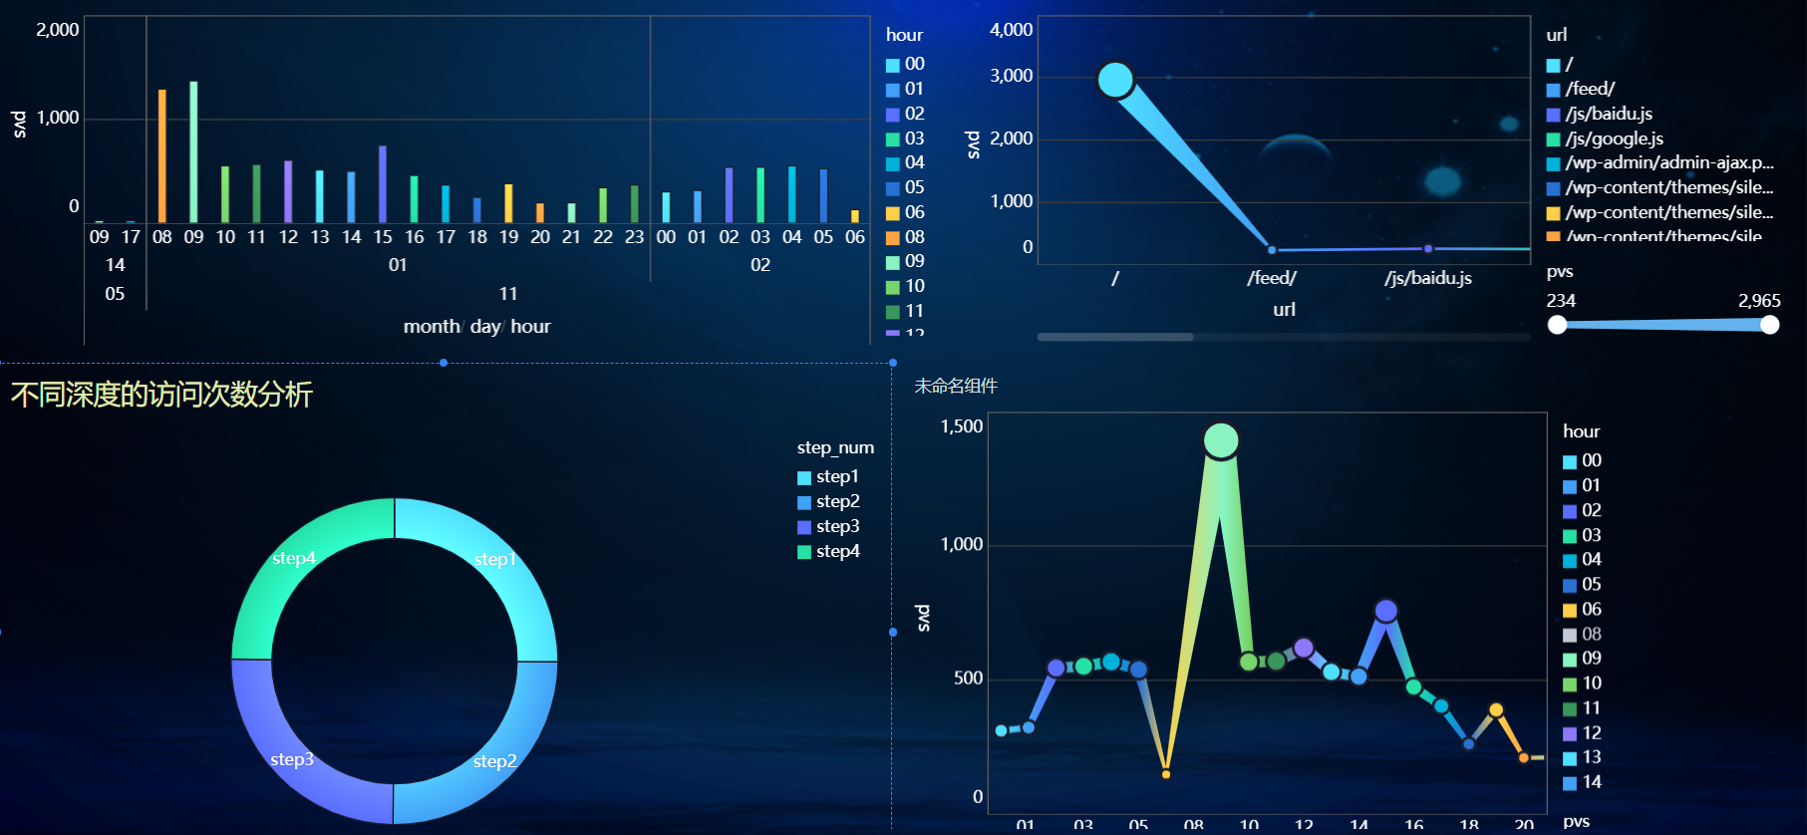
仪表板

Slide 160
日志数据处理
日志数据来源NGINX
用flume将数据采集到hdfs
用MapReduce处理hdfs的日志数据生成3种模型数据
根据需求统计各种指标
将结果写入APP层
将数据导出到mysql
用finebi进行数据可视化分析

